Slide 1
数字逻辑
北航计算机学院
艾明晶 牛建伟
amj@buaa.edu.cn
niujianwei@buaa.edu.cn

Slide 2
第6章 触发器
本章介绍触发器的特点和分类，基本RS触发器、钟控触发器、集成触发器的电路结构和逻辑功能，触发器之间的转换方法，触发器的HDL设计方法。
6.1 概述
6.2 基本RS触发器
6.3 钟控触发器
6.4 集成触发器
6.5 触发器之间的转换
共6学时

Slide 3
本 章 重 点
触发器的特点和分类；
基本RS触发器、钟控触发器、边沿触发器的逻辑功能及描述方法；
基于Verilog HDL的触发器设计方法。
Notes:
触发器的描述方法:功能表、真值表（特性表）、特性方程（与逻辑函数表达式不同）、状态转换图（组合逻辑电路没有）、时序图、电路图

Slide 4
6.1 概述
内容概要
6.1.1 触发器的特点与分类
6.1.2 时序逻辑电路的特点

Slide 5
组合逻辑电路的不足
组合逻辑电路的特点
  电路输出端的状态完全由输入端的状态决定，不受系统中时钟脉冲的控制
  它是一种无记忆电路——输入信号消失，则输出信号也会立即消失
在数字系统中有时需要将参与（算术或逻辑）运算的数据和运算结果保存起来——在组合逻辑电路的输出端需要具有记忆功能的部件
触发器就是构成记忆功能部件的基本单元，或者说是实现存储（记忆）功能的基本单元电路。

Slide 6
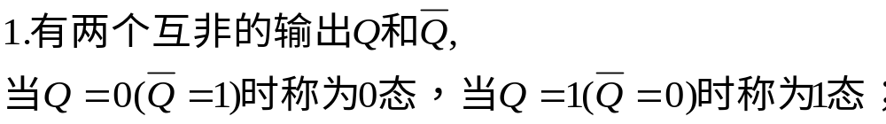
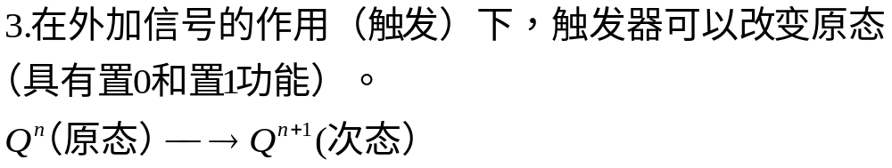
6.1.1 触发器的特点与分类
触发器是一种有记忆功能的器件，是构成时序逻辑电路的基本器件
两个稳定的状态——双稳态触发器
Q称为状态变量
输出
Q Q
FF
输入
Notes:
Q称为状态变量。 一般把触发器原来的状态（即触发器接收输入信号之前的状态）称为原态或现态，用Q^{n}表示。改变后的状态（即触发器接收输入信号之后的状态）叫做次态，用Q^{n+1}表示。

Slide 7
触发器的分类
按电路结构和功能分类
  RS触发器、D触发器、JK触发器、T触发器、T’触发器
按触发（时钟控制）方式分类
  （1）电位触发方式（电平触发方式）
    当触发器的同步控制信号E（一般为时钟信号CP） 为约定的逻辑电位时，触发器接收输入数据；当E为非约定逻辑电位时，触发器状态保持不变。电位触发方式的触发器简称电位（钟控）触发器
Q
Q
D
CP
CP
电位触发型D触发器
D
Q
CP=0时， Q保持原来的值0不变
时序图（初态=0）
Notes:
参见王尔乾书P71
这里CP约定的逻辑电位为高电平，CP=1时触发器接收输入数据，输出Q=D；CP=0时，尽管D变为1，但输出Q保持原来的值0不变

Slide 8
电位（钟控）触发器的不足
电位（钟控）触发器结构简单；
但当CP＝1时，输入数据的变化会直接引起输出状态的变化，用它来组成计数器或者移位寄存器就会造成空翻的现象——在一个时钟脉冲周期中，触发器发生多次翻转，所以只能做锁存器（锁存数据，透明）。

Slide 9
（2）主-从触发方式（脉冲触发方式）
    主-从触发方式的触发器简称主-从触发器
    为克服电位触发器的空翻现象而提出，由两级电位触发器串联而成，常用有主-从R-S触发器和主-从J-K触发器
    在CP=1期间，主触发器接收数据，从触发器封锁；在CP负跳变到来时，主触发器封锁，从触发器接收此时主触发器的状态
J
1J
Q
CP
C1
K
1K
Q
特性表(CP=1)
J
Q^{n}
功能
1
2
3
K
Q^{n+1}
CP
0 0 0
0 0 1
0 1 0
0 1 1
1 0 0
1 0 1
1 1 0
1 1 1
0
1
0
0
1
1
1
0
保持
置0
置1
翻转
(计数)
J
K
主Q′^{n+1}
J=1，K=0，主触发器置1
从Q^{n+1}
CP下降沿时从触发器动作
Notes:
参见王尔乾书P78
为了克服电位（钟控）触发器的空翻现象，提高触发器工作的可靠性，希望在每个CP周期里输出端的状态只改变一次，为此人们提出了主从触发器。
在第1个CP为“1”期间，开始J=1，K=0，主触发器置1，Q’^{n+1}=1，从触发器不动，Q^{n+1}仍为0。当CP由1变为0后，主触发器处于保持状态，Q’ ^{n+1}仍为1；从触发器接收此时主触发器的状态，变为1

Slide 10
主-从触发方式的不足
虽然主从触发器解决了电位FF的空翻现象，但存在一次翻转问题，降低了抗干扰的能力。
    一次翻转——在CP=1期间，无论J、K的状态变化多少次，主触发器的状态Q′只有可能翻转一次，一旦翻转了就不会翻回原来的状态。
    一次翻转现象有利有弊！——若在CP＝1期间，J、K是正确的信号先到来，主触发器随之翻转；此后如果J或K受到干扰产生错误信号，主触发器不会翻转；当CP下降沿到来时，从触发器与主触发器的状态相一致，电路工作正确。
    但如果在CP＝1期间，J或K先受到干扰并产生错误信号，则主触发器随之翻转；此后即使干扰信号消失，J、K正确的信号到来，主触发器也不会翻转，而是保持刚才的错误状态，则在CP下降沿到来时，从触发器触发器接收主触发器的错误状态，产生误动作。
使用主-从触发器必须注意：只有保证在CP=1期间首次出现的输入信号是正确的，则主从触发器的输出才是正确的。
Notes:
但如果在CP＝1期间，J或K先受到干扰并产生错误信号，则主触发器随之翻转；此后即使干扰信号消失，J、K正确的信号到来，主触发器也不会翻转，而是保持刚才的错误状态，则在CP下降沿到来时，从触发器触发器接收主触发器的错误状态，产生误动作。因此，在CP＝1期间，首次出现的输入信号必须是正确的。
使用主-从触发器必须注意：只有在CP=1的全部时间里输入状态始终未变的条件下，用CP下降沿到达时输入的状态决定触发器的次态才肯定是对的。（参见阎石P229）——表述不完全准确，只要保证CP=1期间首次出现的输入信号是正确的就可以。

Slide 11
（3）边沿触发方式
为提高触发器的可靠性，增强抗干扰能力，希望触发器的次态仅仅取决于CP下降沿（或上升沿）到达时刻输入信号的状态；在此之前和之后输入信号状态的变化对触发器的次态没有影响。为此，提出了边沿触发方式的触发器——简称边沿触发器。
J
1J
Q
CP
C1
K
1K
Q
    触发器只有在时钟输入CP的某一约定跳变（正跳变或负跳变）到来时，才接收输入数据；
    在CP=0 或CP=1期间，以及CP的非约定跳变到来时，输入数据的变化不会引起触发器输出状态的变化
负边沿触发型JK触发器
CP
1
1
J
0
0
边沿触发器克服了电位触发器的空翻现象和主-从触发器的一次翻转问题，提高了抗干扰能力。
1
K
0
0
1
Q
翻转
置1
保持0
置0
Notes:
参见王尔乾书P73、74
时序图（在CP=CP↓时刻按照JK FF特性画出FF的次态）

Slide 12
触发方式与逻辑功能的区别及关系
同一种触发方式可以实现具有不同功能的触发器
  如边沿触发方式可以实现D触发器、JK触发器、T触发器、 T’触发器
同一种功能也可以采用不同的触发方式实现
  如JK触发器可以用电位触发方式、主-从触发方式、边沿触发方式实现
Notes:
参见王尔乾书70
使用者选用触发器时,首先要考虑触发方式。对于同一功能的触发器，如果触发方式选择不当，系统就可能达不到预期设计要求，甚至不能正常工作。

Slide 13
6.1.2 时序逻辑电路的特点
当时的输出由当时的输入与电路的原来状态决定——具有“记忆”功能
结构特点：由组合逻辑电路和存储电路构成
X₀
Y₀
X₁
Y₁
组合逻辑电路
X_{i-1}
Y_{j-1}
Q₀
Z₀
…
存储电路
…
Q_{l-1}
Z_{k-1}
触发器（Flip-Flop，FF）或寄存器
Notes:
组合逻辑电路：Y=f(x)——输出只是输入的函数，与电路过去的输入无关——没有“记忆”功能
时序逻辑电路：Y＝f(x,s) ——输出是输入和电路原来状态的函数
构成存储电路的基本元件即是触发器或寄存器。

Slide 14
6.2 基本RS触发器
内容概要
6.2.1 由与非门构成的基本RS触发器
6.2.2 由或非门构成的基本RS触发器
6.2.3 基本RS触发器的HDL设计
Notes:
各种触发器都是在基本RS触发器的基础上发展而来

Slide 15


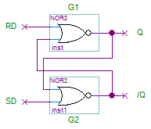
基本RS触发器
各种门电路没有记忆功能，不能自行保持输出状态
  若只有一个或非门G1，输入Vi1，当其另一输入端接低电平时，输出Vo1的高、低电平将随Vi1的高、低电平变化而变化
V_{i1}
  若用G2将Vo1 反相（其另一输入端Vi2接低电平），则G2的输出Vo2将与Vi1同相。再将Vo2接回G1的另一输入端，这时即使原来加在Vi1的信号消失了， 由于G2的作用，Vo1和Vo2的状态也能保持下去
V_{i1}
  定义Q=1、/Q=0为触发器的1状态， Q=0、/Q=1为触发器的0状态
  S_{D}称为置位端或置1输入端，R_{D} 称为复位端或置0输入端
  置位：使门电路输出为1，复位：使门电路输出为0
₀
₁
₁
₁
₀
当S_{D}=1、R_{D} =0时，Q=1，/Q=0。在S_{D}=1消失后（即S_{D}回到0），由于Q的高电平接回到G2的另一输入端，所以电路的1状态得以保持。
₀
由或非门组成的基本RS触发器
Notes:
各种门电路虽然有两种不同的输出状态(0或1) ,但都不能自行保持
若只有一个或非门G1，当其另一输入端接低电平时，输出Vo1的高、低电平将随Vi1的高、低电平变化而变化——门电路不具备记忆功能
由于G1和G2在电路中的作用完全相同，所以习惯上将电路画成下面的对称形式，这就是由或非门构成的基本RS触发器
当S_{D}=1、R_{D} =0时，Q=1，/Q=0。在S_{D}=1消失后（即S_{D}回到0），由于Q的高电平接回到G2的另一输入端，使得/Q仍为0，同时反馈到G1的另一输入端，使得Q仍为1，故电路的1状态得以保持。

Slide 16
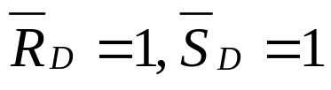
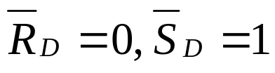
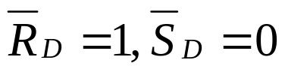
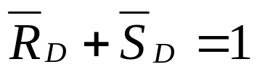

6.2.1 与非门构成的基本RS触发器
基本RS触发器可以自行保持输出状态，是各种触发器的基本构成部分
基本RS触发器可以用与非门或者或非门构成
RS：Reset/Set
Q
Q
G₁
&
&
G₂
功能
（1）保持功能
触发器保持原来的状态不变
（2）置0功能
触发器的次态变为0
（3）置1功能
触发器的次态变为1
S_{D}
R_{D}
电路结构
Q
Q
非号，低有效
S_{D}
R_{D}
约束条件
D: Direct
输入信号直接控制触发器的输出
逻辑符号
Notes:
输入信号名称上面的非号表示低电平有效；下标D表示输入信号直接控制触发器的输出（不需要时钟信号的控制），因此基本RS触发器也称为直接型触发器。
约束条件说明/R_{D}、/S_{D}不能同时为0。

Slide 17
基本RS触发器工作原理
Q
Q
Q^{n}=0
Q^{n+1}=0
S_{D}=1
（1）保持功能
若：
则：
稳定状态
₀
₁
R_{D}=1
Q^{n}=1
Q^{n+1}=1
G₁
&
&
G₂
Q^{n}=0
₀
S_{D}=1
₁
（2）置0功能
若：
则：
Q^{n+1}=0
“0”状态
₁
₁
S_{D}
R_{D}
R_{D}=0
Q^{n}=1
Q^{n}=0
S_{D}=0
（3）置1功能
若：
则：
Q^{n+1}=1
“1”状态
R_{D}=1
Q^{n}=1
（4）约束条件
触发器既不是1态，也不是0态，而且在S_{D}和R_{D}同时回到1后无法判定触发器将回到1态还是0态。在正常工作时，输入信号不允许输入S_{D}=R_{D}=0的信号。
S_{D}=0
Q^{n+1}=1
则：
R_{D}=0
Q^{n+1}=1
Notes:
（1）当/RD、/SD为11时，触发器具有保持功能
1）若Q=0，/Q=1。如图（a）所示。则门G1输出Q=0使门G2的输出/Q=1保持不变；而/Q=1、/SD=1又使门G1输出Q=0保持不变。
2）若Q=1，/Q=0。如图（b）所示。则门G2输出/Q=0使门G1的输出Q=1保持不变；而Q=1、RD=1又使门G2输出/Q=0保持不变。
说明在没有输入信号作用时，触发器保持原态不变。也就是说，高电平是输入的无效电平，它不能改变触发器的状态。
（2）当/RD、/SD为01时，触发器具有置0功能
无论触发器原态是0或1，由于/RD=0，使门G2的输出/Q=1；而/Q=1、/SD=1又使门G1输出Q=0——在/RD为低电平的作用下，触发器次态变为0。低电平是输入的有效电平，它能改变触发器的状态。由于/RD端的触发信号到来后，触发器被置0，所以/RD称为触发器的置0端。
（3）当/RD、/SD为10时，触发器具有置1功能
无论触发器原态是0或1，由于/SD=0，使门G1的输出Q=1；而Q=1、/RD=1又使门G2输出/Q=0——在/SD为低电平的作用下，触发器次态变为1。因此/SD称为触发器的置1端，低电平输入有效。
（4）当/RD、/SD=00时，则触发器的Q=1、/Q=1，使输出的互非特性被破坏。
当输入信号同时消失，/RD、/SD同时变为11时，由于门G1和G2的传输延迟时间不可能完全相同，因此出现竞争，导致触发器的状态不确定。Q=1、/RD=1使门G2输出/Q=0；门G1的输入/SD=1、/Q=1也使其输出Q=0。假设门G1比G2的速度快，则其输出Q先变为0，使/Q变为1，触发器次态为0，并被保持；假设门G2比G1的速度快，则其输出/Q先变为0，使Q变为1，触发器次态为1，并被保持。但对于一个具体的触发器而言，并不知道哪个门速度快，也就无法确定触发器保持的是0态还是1态——在/RD、/SD从00变为11时，触发器的状态是未知的或不确定的。

Slide 18
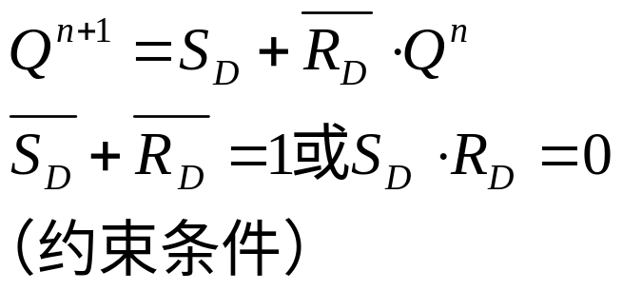
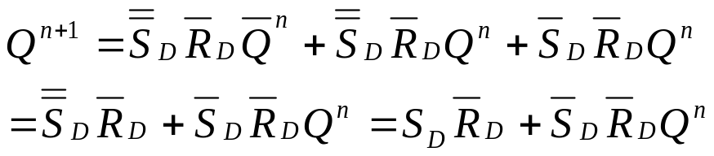
触发器逻辑功能的表示方法
触发器的逻辑功能可以用功能表、真值表（特性表）、特性方程、状态转换图和时序图等来表示。
功能表
真值表(特性表)
特性表：电路输出次态与原态以及输入之间功能关系的表格
特性方程：反映触发器次态与原态以及输入之间功能关系的函数表达式。由特性表利用最小项推导法推导得出
S_{D}
R_{D}
Q^{n}
Q^{n+1}
功能
S_{D}
R_{D}
Q^{n}
Q^{n+1}
1 1 0
1 1 1
1 0
1 1
1 0
1 1
0 0 0
0 0 1
0
1
0
0
1
1
X
X
保持
置0
置1
不确定
0 0 0
0 0 1
0 1 0
0 1 1
1 0 0
1 0 1
1 1 0
1 1 1
x
x
1
1
0
0
0
1
特性方程：
Notes:
[提问]：组合逻辑电路的表述方法有哪些——逻辑函数表达式、真值表、卡诺图、逻辑图及波形图
由于触发器的次态不仅与输入信号有关，也与触发器原来的状态有关，所以将原态也作为一个变量列入了真值表，将这种含有状态变量的真值表称为特性表——与组合逻辑电路的真值表有所区别，后者只是电路输出与输入之间功能关系的表格。
特性方程反映了触发器次态与原态以及输入之间功能关系的函数表达式，由特性表利用最小项推导法推导得出（利用约束项S_{D}R_{D}=0进行了化简）——特性方程与组合逻辑电路的逻辑函数表达式不完全相同，后者只是表示了输出与输入之间的功能关系。

Slide 19
状态转换图和时序图
状态转换图：简称状态图，是用来表示触发器状态变化（转移）的图形
时序图：输出随输入变化的波形（初态＝0）
1
S_{D}
0
S_{D}R_{D}=01
1
S_{D}R_{D}=1x
S_{D}R_{D}=x1
R_{D}
0
_{置1}
_{保持}
0
1
Q
_{置0}
不定
01，置1；11，保持1
Q
10，置0；11，保持0
S_{D}R_{D}=10
t₀
t₁
t₂
t₃
t₄
t₅
初态
当两个输入有效（“0”）后同时变为无效（“1”）时，因门传输延迟的不同而产生竞争，使输出状态不确定
故两个输入端不允许同时为“0”!
Notes:
参见教材P139~140。
状态转换图是触发器、时序逻辑电路特有的描述方法，组合逻辑电路不采用这种方法。用圆圈表示0或1状态，用带箭头的线表示状态变化的方向，线上的数据表示状态变化需要的输入条件。
当/R_{D}、/S_{D}=00时，触发器的Q=1、/Q=1，使输出的互非特性被破坏。
当/R_{D}、/S_{D}变为11时，触发器应该处于保持状态。门G1 的输入/S_{D}=1、/Q=1使其输出Q=0；门G2 的输入/R_{D}=1、Q=1也使其输出/Q=0。但门G1和G2的传输延迟时间不可能完全相同，因此出现竞争。对于一个具体的触发器而言，并不知道哪个门速度快，也就无法确定触发器保持的是0态还是1态——在/R_{D}、/S_{D}从00变为11时，触发器的状态是未知的或不确定的。

Slide 20
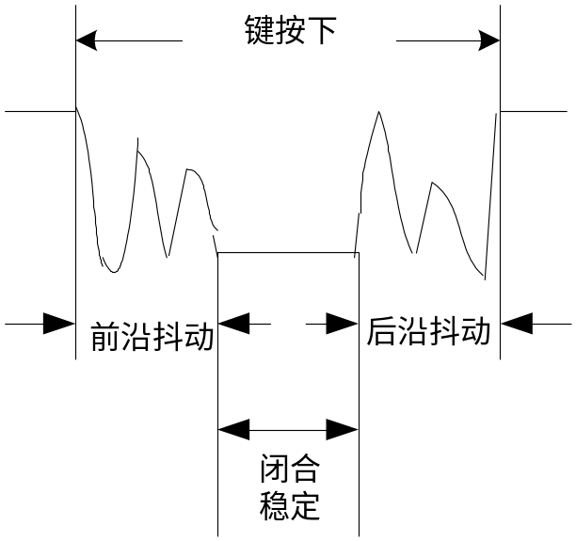
基本RS触发器的应用——开关去抖电路
机械式开关按下或释放时，由于机械弹性作用的影响，通常伴随有一定时间的触点机械抖动，然后其触点才稳定下来。
抖动时间的长短与开关的机械特性有关，一般为5∼10ms。按钮稳定闭合时间的长短由操作人员的按键动作决定,一般为零点几秒至数秒。
在触点抖动期间检测开关的通与断状态，可能导致判断出错。即一次按下或释放被错误地认为是多次操作，从而对其后的电路形成多次输入。
为克服开关触点机械抖动所致的检测误判，必须采取去抖动措施。当键数较少时，可采用硬件去抖；当键数较多时，采用软件去抖（延时的方法）。
硬件去抖一般采用在开关输出端加基本R-S触发器或单稳态触发器构成去抖动电路
开关触点的机械抖动
Notes:
软件去抖通常通过延时的方法消抖，在检测到有按钮按下时，执行一个10ms左右（具体时间应视所使用的按钮进行调整）的延时程序后，再确认该键电平是否仍保持闭合状态电平，若仍保持闭合状态电平，则确认该键处于闭合状态；同理，在检测到该键释放后，也应采用相同的步骤进行确认，从而可消除抖动的影响。

Slide 21
未去抖开关电路
u_{A}
u_{A}
A
S
a
R
t
t
V_{CC}
0
t₁
0
t₁
R
u_{B}
u_{B}
b
Y
B
t
t
0
t₁
0
t₁
当开关S由a拨到b时，理想情况下Y由“0”变为“1”
u_{Y}
u_{Y}
实际情况下，当S刚到达b点时，会在b点产生抖动，u_{B}的波形在t₁时刻后是一连串的负脉冲；导致反相器输出u_{Y}是一系列矩形波。
t
t
0
t₁
0
t₁
理想波形
实际波形
可能使后续电路产生误动作！
Notes:
假设S最初闭合在a点，现在要拨向下，使其闭合到b点(在t1时刻) 。
实际情况下，当S刚到达b点时，开关会在b点发生抖动，即像皮球一样，时而接触、时而弹开，因此u_{B}的波形在t1时刻后不是理想的低电平，而是一连串的负脉冲；导致反相器输出u_{Y}不是理想的高电平，而是一系列矩形波。可能使后续电路产生误动作——假如后续电路是一个计数器，Y输出作为计数器的时钟信号时，则每一次抖动，计数器都认为是一个有效的时钟信号，都会加一计数。。

Slide 22
开关去抖电路的原理
u_{A}
D1
S在a点时，a = 0，b = 1，置“0”，输出Q = 0。
S拨向下时，产生抖动，当S尚未稳定到达b端时，/R_{D}=1，/S_{D}时而为0、时而为1。
一旦S接触到b点，/S_{D}变为0，置“1”，使Q=1；即使开关因抖动离开b点，/S_{D}变为1，保持功能，Q仍为1，输出端不会产生抖动的波形。
A
R_{D}
1
t
S
a
R
0
t₁
V_{CC}
u_{B}
R
1
b
1
Y
0
t
B
Q
0
t₁
S_{D}
D2
u_{Y}
t
0
t₁
当S 稳定到达b端时，因/R_{D}=1，/S_{D}=0 ，置“1”，使Q = 1，电路输出为稳定的高电平。
实际波形
Notes:
在键输出端加基本R-S触发器（双稳态触发器）构成开关去抖电路

Slide 23
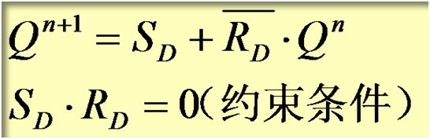
6.2.2 由或非门构成的基本RS触发器
电路结构和逻辑符号
逻辑功能的表示方法
Q
Q
特性表
S_{D}
R_{D}
Q^{n}
Q^{n+1}
功能
0 0 0
0 0 1
0 1 0
0 1 1
1 0 0
1 0 1
1 1 0
1 1 1
0
1
0
0
1
1
X
X
保持
置0
置1
不确定
≥1
≥1
R_{D}
S_{D}
输入信号为高电平有效
Q
Q
S_{D}
R_{D}
特性方程
S_{D}、R_{D}不能同时为1
Notes:
R_{D}是直接置0端，高电平有效；S_{D}是直接置1端，高电平有效

Slide 24
状态转换图和时序图
状态转换图
时序图（初态＝0）
1
S_{D}R_{D}=10
S_{D}
0
S_{D}R_{D}=0x
S_{D}R_{D}=x0
1
R_{D}
0
0
1
Q
S_{D}R_{D}=01
不定
Q
当两个输入有效（“1”）后同时变为无效（“0”）时，因门传输延迟的不同而产生竞争，使输出状态不确定
故两个输入端不允许同时为“1”!

Slide 25


6.2.3 基本RS触发器的HDL设计
方法一：结构描述方式
  根据电路结构写出输出信号的逻辑表达式；
  采用assign语句描述
G₁
S_{D}
&
Q
R_{D}
&
Q
G₂
由与非门构成的基本RS触发器
module RS_FF(Q,QN,SDN,RDN);
input SDN,RDN;
output Q,QN;
assign Q = !(SDN && QN);
assign QN= !(RDN && Q);
endmodule

Slide 26
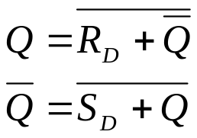
由或非门构成的基本RS触发器的HDL设计
Q
Q
结构描述方式
  根据电路结构写出输出信号的逻辑表达式；
  采用assign语句描述
≥1
≥1
R_{D}
S_{D}
module (Q,QN,RD,SD);
input RD,SD;
output Q,QN;
assign Q=!(RD || QN);
assign QN=!(SD || Q);
endmodule
Notes:
先根据电路图写出输出信号的逻辑函数表达式，再直接进行算法级描述

Slide 27
基本RS触发器的行为描述方式
方法二：行为描述方式
  根据特性表，直接用case语句描述
  【例6.1 】由与非门构成的基本RS触发器的设计
module RS_FF_1(RN,SN,Q,QN);
input RN,SN;
output Q,QN;
reg Q,QN;
always @(RN or SN )
begin
case({RN,SN})
‘b00 : begin Q = ’bx; QN = ‘bx; end //不定
‘b01 : begin Q = 0; QN = 1; end //置0
‘b10 : begin Q = 1; QN = 0; end //置1
‘b11 : begin Q = Q; QN = QN; end //保持
endcase
end
endmodule

Slide 28
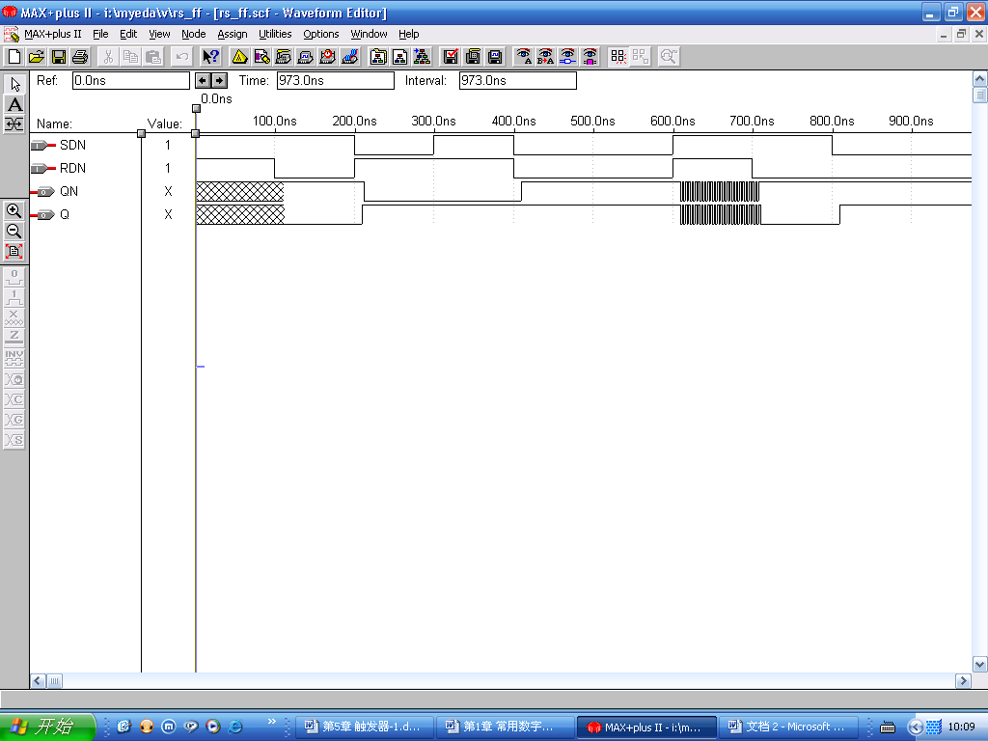
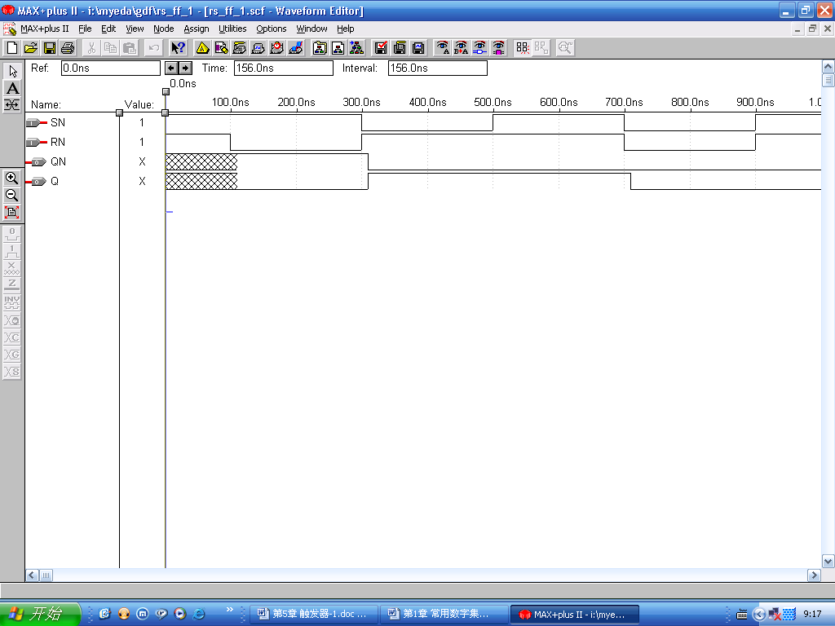
基本RS触发器的仿真波形
0
1
0
1
0
1
保持
不定
刚上电时状态是随机的
置０
置１
由与非门构成的基本RS触发器的仿真波形图（结构描述）
0
0
程序设计当RN、SN均为0时，Q、QN为不定值，而仿真软件默认未知为低电平，所以当RN、SN从00变为11时，Q、QN保持Q=0、QN=0。
由与非门构成的基本RS触发器的仿真波形图（行为描述）
Notes:
在行为描述方式的仿真波形中，由于程序设计当RN、SN均为0时，Q、QN为不定值（x），而仿真软件默认未知为低电平，所以当RN、SN从00变为11时，Q、QN没有出现高频振荡结果，而是保持RN、SN均为0时的结果：Q=0、QN=0。

Slide 29
6.3 钟控（电位）触发器
内容概要
6.3.1 钟控RS触发器
6.3.2 钟控D触发器
6.3.3 钟控JK触发器
6.3.4 钟控T触发器
6.3.5 钟控T’ 触发器

Slide 30
6.3.1 钟控RS触发器
在数字系统中，为了协调各部分电路的运行，常常要求某些触发器在时钟信号的控制下同时动作，即按一定的节拍将输入信号反映在触发器的输出端，这就需要增加一个控制端，只有在控制端作用脉冲时触发器才能动作，至于触发器输出变为什么状态，仍由输入端的信号决定。
这种有时钟控制端的触发器叫做钟控触发器。
由于这里时钟信号为高电位（或低电位）时触发器的状态随输入变化，所以钟控触发器是电位触发方式的触发器（简称电位触发器）。
钟控触发器在时钟控制下同步工作，所以也称为同步触发器。
Notes:
在刚才我们学习的基本RS 触发器中，是由输入信号直接控制触发器的输出，但在数字系统中……

Slide 31
钟控RS触发器的工作原理
电路结构和逻辑符号
Q
Q
Q
Q
基本RS触发器
CP
S
R
G₁
&
&
G₂
S_{D}
R_{D}
电位触发：在控制电位CP的控制下接收数据。
G₃
&
&
G₄
CP＝0时，S_{D}=R_{D}=1，保持原有状态。
输入控制电路
S
CP
R
当CP＝1时，其输出状态由R、S端的输入信号决定——具有基本RS触发器的功能。
电位触发有正电位触发和负电位触发。
Notes:
G1和G2 构成基本RS触发器，G3和G4构成输入控制电路
CP＝0时，G3和G4被禁止；CP＝1时，S=/S_{D}，R=/R_{D}，即电路就是一个基本RS触发器

Slide 32
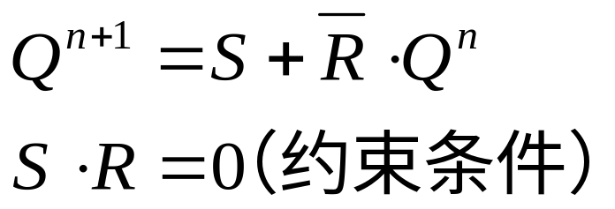
钟控RS触发器的逻辑功能表示
CP=0时，触发器处于保持状态；
CP=1 时，具有基本RS触发器的功能——称为钟控RS触发器
特性方程
特性表(CP=1)
S
Q^{n}
功能
R
Q^{n+1}
0 0 0
0 0 1
0 1 0
0 1 1
1 0 0
1 0 1
1 1 0
1 1 1
0
1
0
0
1
1
X
X
保持
置0
置1
不确定
RS=01
RS=x0
0
1
R、S不能同时为1
RS=10
RS=0x
状态转换图
Notes:
输入信号高电平有效。信号名称R、S取消了下标D，说明输入信号不能直接控制触发器的输出，还需要CP的配合。
由特性表可以推导出特性方程（同样要遵守约束条件：R、S不能同时为1）；也可以推导出状态转换图

Slide 33
钟控RS触发器的时序图
时序图（初态＝0）
CP
S
1
0
R
1
0
Q
不定
不定
Q
不定状态出现在：
（1）时钟有效（CP=1）时，两个输入为有效电平（11）后同时转换为无效电平（00）；
（2）两个输入有效，时钟由有效转换为无效。
Notes:
当两个输入S、R均有效（11）时，Q、/Q输出均为1；当两个输入S、R均变为无效（00）时，触发器输出为不定状态
总之，钟控RS触发器必须遵守约束条件——两个输入不能同时为1。

Slide 34
钟控RS触发器存在的问题——空翻
CP
“空翻”将造成状态的不确定和系统工作的混乱，这是不允许的。因此，钟控RS触发器要求在时钟脉冲作用期间输入信号保持不变。
S
R
Q
有效翻转
空翻
当CP为1时，如果R、S发生变化，则触发器状态会跟着变化，使得在一个时钟脉冲作用期间引起多次翻转。
在一个时钟脉冲周期中，触发器发生多次翻转的现象叫做空翻。电位（钟控）触发器（包括RS、D、JK、T、T’FF) 都存在空翻现象
Notes:
在一次时钟来到期间，触发器多次翻转的现象违背了构造钟控触发器的初衷，因而是不允许的。为了解决这一问题，钟控触发器的结构有维持阻塞型、主从型和边沿型三种。
电位（钟控）触发器（包括RS、D、JK、T、T’FF) 的局限性——存在空翻现象，即当CP=1时，输入数据的变化会直接引起输出状态的变化，会造成数字系统的误动作！为避免产生空翻，则要求在时钟脉冲作用期间输入信号保持不变。

Slide 35
6.3.2 钟控D触发器（D锁存器）
问题——如何消除钟控RS触发器的不定状态？
  将钟控RS触发器的输入由R、S双端输入改为单端输入（D）——即将其S输入端改为D输入端，然后经过非门接R端——S、R总是互非，钟控D触发器不会出现不定状态！
钟控D触发器（ D锁存器）电路结构和逻辑符号
Q
Q
Q
Q
&
&
D
CP
S_{D}
R_{D}
&
&
CP＝0，S_{D}=R_{D}=1，保持原态。
S
R
当CP＝1时，若D=0，相当于S=0，R=1，触发器置“0”；若D=1，相当于S=1，R=0，触发器置“1” 。
1
D
CP
Notes:
由于钟控RS触发器的不定状态是在R和S同时为高电平时产生的，只要设法使RS=11的情况永远不会发生，就可以避免产生不定状态。
可以通过一个非门使2个输入信号总是互非，即将其S输入端改为D输入端，然后经过非门接R端。S＝D，R＝/D（S、R总是互非的，不可能出现S=1、R=1的情况，即不会出现不定状态；但也不可能出现S=0、R=0的情况，即没有保持功能）

Slide 36

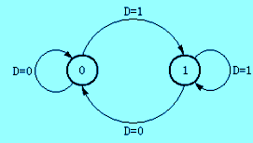

钟控D触发器的逻辑功能表示
电路功能
  CP=0时保持
CP=1时的特性方程
CP
D
特性表(CP=1)
Q
D Q^{n}
Q^{n+1}
功能
0 0
0 1
1 0
1 1
0
0
1
1
置0
置1
时序图（初态=0）
状态图
当CP=1时，Q的波形与D相同；
当CP=0时，Q保持原来的状态
Notes:
由特性表推导出输出的逻辑函数表达式
从时序图我们可以看出，当CP=1时，输出Q的波形与输入D的波形完全相同；当CP=0时，Q保持原来的状态,并不会随D的变化而变化

Slide 37

钟控D触发器又称为D锁存器
集成D触发器（边沿触发）的状态变化只发生在CP的上升沿或下降沿到来时
为了与集成D触发器区别，将钟控D触发器称为D锁存器
CP
钟控D触发器（Ｄ锁存器）
D
Q^{n+1}
CP=0时保持
当CP＝1时，Q＝D，Q的波形与D的波形相同。
CP＝1“电位”一到，触发器就接收数据，这种触发器称为“电位触发器” ，它与集成触发器不同。

Slide 38
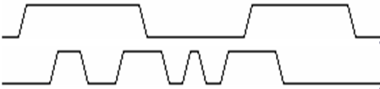
（集成）D触发器的特点
CP
（集成）Ｄ触发器
D
Q^{n+1}
集成D触发器的状态变化只发生在CP脉冲的上升沿或者下降沿到来的时候，CP＝1、CP=0时触发器的状态不会发生变化。
锁存器是电位（电平）触发的，而触发器是脉冲边沿触发的。

Slide 39
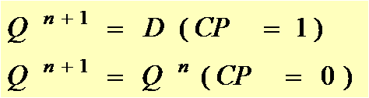
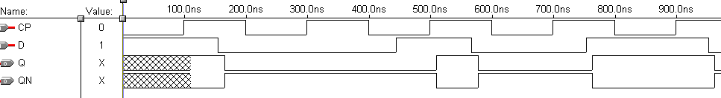
D锁存器的HDL设计
根据特性表，采用行为描述方式
  D锁存器为电位触发器，假定为高电平触发
module D_FF_1(CP,D,Q,QN);
input CP,D;
output Q,QN;
reg Q,QN;
always
begin
if (CP == 1)begin Q = D;QN = ~Q; end
else begin Q = Q;QN = QN; end
end
endmodule
CP=0时保持原态
Notes:
刚上电时触发器的状态是随机的，由于CP=0时D锁存器保持原态，故在0~100ns期间触发器保持初始的未知状态。

Slide 40
6.3.3 钟控JK触发器
D锁存器虽然没有约束条件，但功能较少（只有置0、置1功能）。
JK触发器是一种功能最全面，而且没有约束条件的FF。它是在钟控RS FF的基础上，增加两条反馈线，Q反馈到R钟控门的输入端，并把R改为K；/Q反馈到S门上，并把S改名为J。
Q
Q
Q
Q
G₁
&
&
G₂
J
CP
K
S_{D}
R_{D}
G₃
&
&
G₄
J
CP
K
把RS＝11的无效状态变为JK触发器的翻转（计数）功能
(S) (R)
钟控JK触发器的电路结构
Notes:
钟控D触发器由于用一个非门把2个输入信号分开，避免了钟控RS触发器的不定状态（S、R总是互非的，不可能出现S=1、R=1的情况，即不会出现不定状态），但同时功能较少（CP=1时没有保持功能）。
在扑克牌中，J代表王子，K代表国王，JK触发器就是王牌触发器。这是因为它的功能比较完善，既能置0和置1，又能分频计数，还可以保持原状态不变。所以，这种触发器的应用十分广泛。

Slide 41
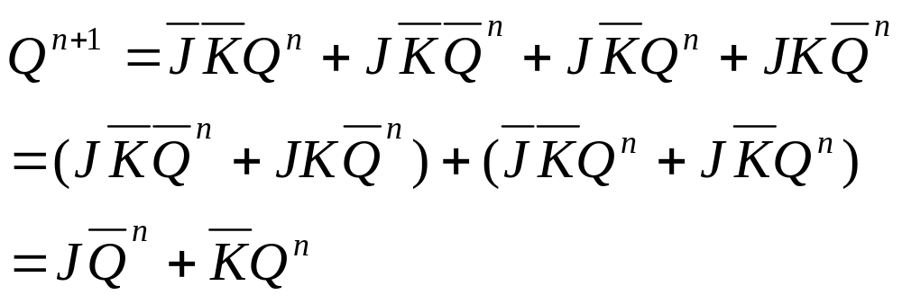

钟控JK触发器的逻辑功能表示
电路功能
CP=0时为保持功能
特性表(CP=1)
J
Q^{n}
功能
K
Q^{n+1}
0 0 0
0 0 1
0 1 0
0 1 1
1 0 0
1 0 1
1 1 0
1 1 1
0
1
0
0
1
1
1
0
保持
置0
置1
翻转
(计数)
简化特性表(CP=1)
特性方程
J K
Q^{n+1}
功能
0 0
0 1
1 0
1 1
Q^{n}
0
1
Q^{n}
保持
置0
置1
翻转
J0K0，输出不变； J0K1，输出为0；
J1K0，输出为1；J1K1，分频计数
Notes:
钟控JK触发器有4种逻辑功能：除了有保持、置0、置1功能外，还有翻转功能（也称为计数功能，比RS触发器及D触发器新增的功能）
根据特性表，可以推导出特性方程
根据简化特性表，采用if-else语句和case语句描述

Slide 42
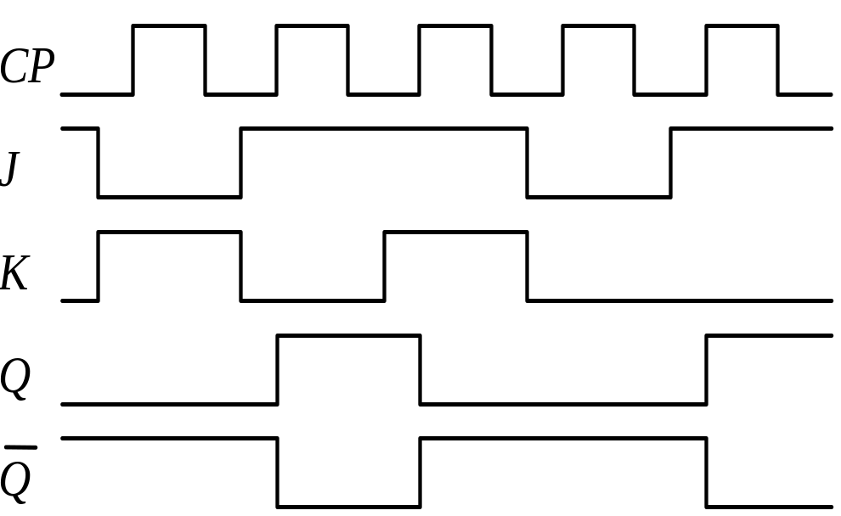
钟控JK触发器的状态图和时序图
状态转换图
JK=1x
JK=0x
1
0
0
1
1
0
JK=x0
翻转
保持
JK=x1
JK=01，置0；JK=00，保持0
JK=10，置1；JK=00，保持1
比D锁存器新增的功能
时序图
Notes:
S：J
R：K
从时序图我们看出，钟控JK触发器比D锁存器新增的功能：当JK=11时，输出的波形翻转；当JK=00时，触发器保持原来的状态

Slide 43
钟控JK触发器的HDL设计
设计分析
  根据CP=0和1，分2种情况，适合用if-else语句来描述
    CP=0时保持
    CP=1时完成JK FF的功能（根据简化特性表有4种功能，适于用case语句来描述）
简化特性表(CP=1)
J K
Q^{n+1}
功能
0 0
0 1
1 0
1 1
Q^{n}
0
1
Q^{n}
保持
置0
置1
翻转

Slide 44
钟控JK触发器的源程序
采用行为描述方式
module JK_FF(CP,J, K,Q,QN);
input CP, J, K;
output Q,QN;
reg Q,QN;
always @(CP or J or K)
begin
if (CP==0) //保持
begin Q = Q; QN = QN; end
else if (CP==1)
case ({J,K})
2‘b00: begin Q = Q; QN = QN; end //保持
2‘b01: begin Q = 1’b0; QN = 1‘b1; end //置0
2'b10: begin Q = 1'b1; QN = 1'b0; end //置1
2‘b11: begin Q = !Q; QN = !QN; end //翻转
endcase
end
endmodule
Notes:
根据特性表采用行为描述方式

Slide 45
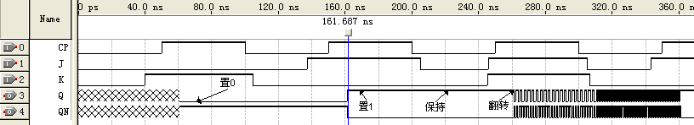
钟控JK触发器的仿真波形
J=1、K=1时发生空翻
Notes:
根据特性表采用行为描述方式

Slide 46
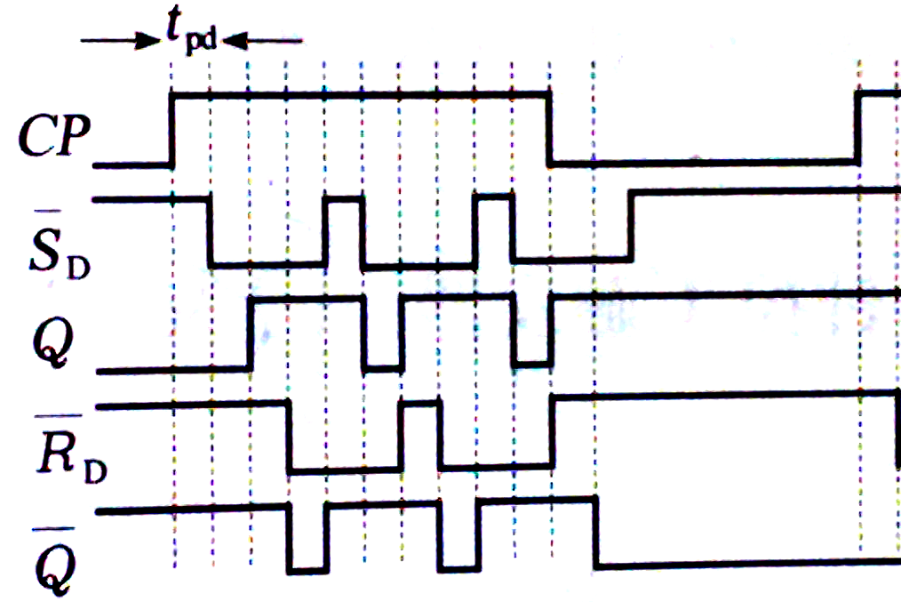
钟控JK触发器的空翻现象
Q
Q
每个与非门的平均传输延迟为t_{pd}
空翻时序图（触发器初态为0，J=K=1）
1
0
1
0
0
1
2
3
4
G1
&
&
G2
1
5
S_{D}
R_{D}
0
1
1
0
&
&
G3
G4
J
CP
K
J＝1， K＝1时
当CP＝1时，由于触发器初态是0，Q＝0使门G4截止，/Q＝1使门G3导通。经历2个tpd后，Q端由0变为1；第3个tpd后，/Q由1变为0，触发器完成了第一次翻转。
当触发器翻转为1后，如果CP＝1继续保持，则由于/Q＝0使门G3截止，Q＝1使门G4导通，第4个tpd后，/Q由0变为1，第5个tpd后，Q由1变为0，又使触发器完成第二次翻转。
为保证CP=1 期间JK触发器只翻转1次：3t_{pd} < t_{CP} < 4t_{pd}
在实际的电路中难以实现
Notes:
假定J＝1，K＝1，处于翻转功能，触发器初态为0，每个与非门的平均传输延迟为t_{pd}。
当CP＝1时，由于触发器初态是0，Q＝0使门G4截止，Q非＝1使门G3导通。经历2个t_{pd}后，Q端由0变为1；再经过1个t_{pd}后，Q非由1变为0，触发器完成了第一次翻转——经过一共3个t_{pd}后翻转1次。
当触发器翻转为1后，如果CP＝1继续保持，则由于Q非＝0使门G3截止，Q＝1使门G4导通，经历1个t_{pd}后，Q非由0变为1；再经过一个t_{pd}后，Q由1变为0，又使触发器完成第二次翻转。如果CP＝1持续时间较长，则触发器的状态将不断翻转，直到CP＝0为止。为了保证CP＝1触发器只翻转1次，则要求CP的脉冲宽度小于4 t_{pd}，而要触发器可靠翻转，则要求CP宽度大于3t_{pd} ，对CP的宽度要求十分苛刻。在实际的电路中是很难实现的。

Slide 47
钟控JK触发器的空翻现象原理分析
当CP＝0时，门G3、G4有一个输入端为0，则它们的输出/S_{D}为1，/R_{D}为1。
当CP＝1时，由于触发器初态是0，Q＝0使门G4截止，/Q＝1使门G3导通。
  延迟1个tpd，门G3的输出/S_{D}变为0，/R_{D}仍为1；
  再延迟1个tpd后，则门G1的输出Q端由0变为1；
  Q=1反馈到G2的输入端，则经过第3个tpd后，G2的输出端/Q由1变为0，触发器完成了第一次翻转——经过一共3个tpd后翻转1次。
  同时，Q=1也反馈到G4的输入端，则经过第3个tpd后，G4的输出端/R_{D}由1变为0（接 G2的输入端）。
当触发器翻转为1后，如果CP＝1继续保持
  由于G2的输入端/R_{D}为0，则经历第4个tpd后，G2的输出端/Q由0变为1；
  由于经过第3个tpd后，G2的输出端/Q由1变为0，并反馈到G3的输入端，则第4个tpd后，G3的输出端/S_{D}由0变为1（接G1的输入端）；
  经过第5个tpd后，G1的输出端Q由1变为0，使触发器完成第二次翻转。

Slide 48
6.3.4 钟控T触发器
在某些应用场合，需要这样一种触发器，当控制信号T=1时，每来一个时钟信号其状态就翻转一次；当T=0时，无论时钟信号有无到来，其状态保持不变。
把JK触发器的两个输入端合并为一个输入端T，得到T触发器
Q
Q
Q
Q
&
&
T
S_{D}
R_{D}
CP
&
&
工作原理
  当T＝0时，相当于J=0，K=0，触发器处于保持状态；
  当T＝1时，相当于J=1，K=1，触发器为翻转功能。
T
CP
Notes:
具备这种逻辑功能的触发器称为T触发器。
我们知道,JK触发器当JK=11时翻转；当JK=00时保持。如果把JK触发器的两个输入端合并为一个输入端T，就得到T触发器——正因为如此，在触发器的定型产品中通常没有专门的T触发器。

Slide 49

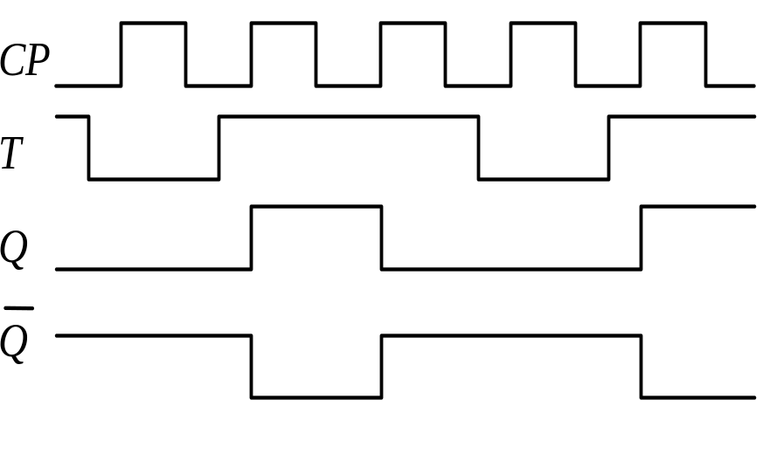
钟控T触发器的逻辑功能表示
如何进行HDL设计？
电路功能
CP=0时保持
特性方程
特性表(CP=1)
T Q^{n} | Q^{n+1}
0 0 0 1 1 0 1 1 | 0 1 1 0
1
0
翻转
保持
简化特性表(CP=1)
时序图
只有保持和翻转功能，没有置0和置1功能。
钟控T触发器的结构与JK触发器相似，也存在空翻现象。
T
Q^{n+1}
0
1
Q^{n}
Q^{n}
保持
翻转

Slide 50
钟控T触发器的HDL设计
module T_FF(CP,T,Q,QN);
input CP, T;
output Q,QN;
reg Q,QN;
always @(CP or T)
begin
if (CP==0) //保持
begin Q = Q; QN = QN; end
else if (CP==1)
case (T)
1‘b0: begin Q = Q; QN = QN; end //保持
1‘b1: begin Q = !Q; QN = !QN; end //翻转
endcase
end
endmodule
initial
begin
Q=1'b0;
QN=1'b1;
end

Slide 51
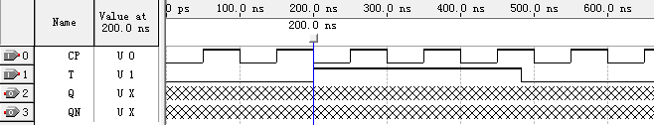
钟控T触发器的仿真波形
在0~200ns时间段，T=0，触发器处于保持功能。触发器刚上电时为随机状态，所以软件仿真给出了保持未知（x）的结果。
当T变为1时，触发器按特性表应该翻转，但因为之前为未知状态，所以Q输出也为未知。
为仿真正确，一定要先给Q和QN赋初值！但Quartus II不支持initial语句——试用ModelSim仿真

Slide 52
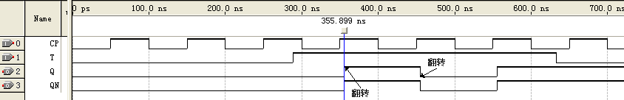
边沿T触发器的HDL设计
仿真不正确！为什么？
module T_FF_edge (CP,T,Q,QN);
input CP, T;
output Q,QN;
reg Q,QN;
always @( posedge CP) //在CP上升沿到来时
begin
if (T)
begin Q = !Q; QN = !QN; end //翻转
else
begin Q = Q; QN = QN; end //保持
end
endmodule
因为Quartus II 软件将刚上电时的随机电平都当成了低电平，所以Q和QN的初始值一样，则翻转后的波形也一样。
QN与Q同相了！
Notes:
保持时的波形也一样

Slide 53
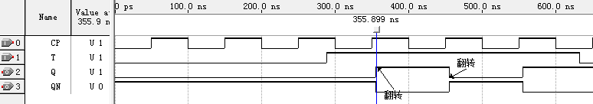
边沿T触发器的HDL设计——改进
module T_FF_edge_new (CP,T,Q,QN);
input CP, T;
output Q,QN;
reg Q,QN;
always @( posedge CP) //在CP上升沿到来时
begin
if (T)
begin Q = !Q; QN = !Q; end //翻转
else
begin Q = Q; QN = !Q; end //保持
end
endmodule
QN与Q应保持互非
QN与Q反相

Slide 54
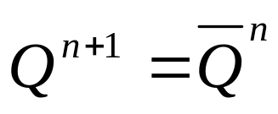
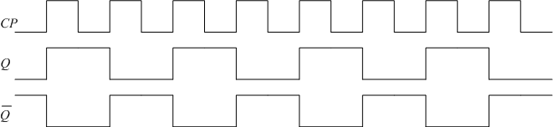
6.3.5 钟控T’ 触发器
如何进行HDL设计？
把JK触发器的两个输入端并在一起接高电平（或者把T触发器的T接高电平），得到T’触发器
Q
Q
&
&
S_{D}
R_{D}
Q
Q
&
&
CP
电路功能(JK=11或T=1)
CP=0时保持；CP=1时翻转
——称为翻转型触发器
CP
对于TTL电路，与非门的输入端悬空相当于接高电平，因此图中接高电平的JK端没有画出——T’触发器没有输入端。
存在空翻现象
特性方程
时序图
Notes:
提示：利用assign语句和条件运算符
结果仿真波形中Q一直为不定状态！原因同钟控T触发器。
设计成边沿型触发，则仿真正确

Slide 55
电位触发器的特点
电位触发器具有结构简单的优点
但是当CP＝1时，输入数据的变化会直接引起输出状态的变化，用它来组成计数器或者移位寄存器就会造成空翻的现象，因此只能做锁存器，此时输入变成了透明的。
Notes:
电位触发器具有结构简单的优点，但是当CP＝1时，输入数据的变化会直接引起输出状态的变化，因此用它来组成计数器或者移位寄存器就会造成空翻的现象，所以只能做锁存器。输入变成透明的。

Slide 56
不同逻辑功能触发器的变迁（1/2）
基本RS触发器具有保持、置0、置1功能，其输入信号可以直接控制触发器的输出
有时需要触发器在时钟控制下统一动作——引入钟控RS触发器，CP=1（或0）时触发器的状态随输入变化，但必须遵守约束条件：RS=0，即RS=11时为不定状态
为消除钟控RS触发器的不定状态，将钟控RS触发器的输入由R、S双端输入改为单端输入（D）——引入钟控D触发器， 只有置0、置1功能

Slide 57
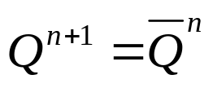
不同逻辑功能触发器的变迁（2/2）
钟控D触发器虽然没有约束条件，但功能较少——引入钟控JK触发器，有4种逻辑功能：保持（JK=00）、置0 （JK=01） 、置1 （JK=10） 、翻转（JK=11）功能
在某些应用场合，需要这样一种触发器，当控制信号T=1时，每来一个时钟信号其状态就翻转一次；当T=0时，无论时钟信号是否有效，其状态都保持不变。把JK触发器的两个输入端合并为一个输入端T，得到T触发器。
把JK触发器的两个输入端并在一起接高电平（或者把T触发器的T接高电平），得到T’触发器， CP=0时保持；CP=1时翻转

Slide 58
6.4 集成触发器
内容概要
6.4.1 主从JK触发器
6.4.2 边沿JK触发器
6.4.3 维持阻塞D触发器

Slide 59
集成触发器
把多个同一类型的触发器做在一片硅片上就形成了集成触发器。
集成触发器有主从JK 触发器、边沿JK触发器和维持-阻塞D触发器等。
为了克服钟控触发器的空翻现象，提高触发器工作的可靠性，希望在每个CP周期里输出端的状态只改变一次，为此提出了主从触发器。
主从触发器是由两级电位触发器（主触发器、从触发器）串联而成。
主从FF克服了钟控FF的空翻现象，但存在一次翻转问题（主触发器在CP=1期间只可能翻转1次，且一旦翻转就不会翻回原来的状态），降低了抗干扰能力。
Notes:
主从JK FF克服了钟控FF的空翻现象，但存在一次翻转问题，降低了抗干扰能力——若是干扰信号在CP=1期间使得主触发器发生翻转，尽管干扰信号很快消失，但正确的输入信号也不会使主触发器再随之翻转，这样就产生了误动作。

Slide 60
6.4.1 主从JK触发器
了解即可
_
Q
Q
Q
Q
从
G1
G2
从触发器
S
CP′
R
G3
G4
Q′
Q′
主
S
R
G5
G6
Q
Q
G7
G8
J
CP
K
CP
K
主触发器
S
R
J
由2个同样的钟控RS触发器构成，主触发器与从触发器的CP反相；
将Q和/Q作为一对附加的控制信号接回到输入端。
K
CP
J
Notes:
为表示与主从RS触发器在逻辑功能的区别，以J、K表示2个信号输入端。
注意：主触发器当CP=1时工作；CP反相后作为从触发器的时钟信号（以CP’表示），因此从触发器当CP=0时工作。
逻辑符号中框内用横折线表示“延迟输出”，即CP回到低电平（有效电平消失）以后，输出状态才改变。因此电路输出状态的变化发生在CP信号的下降沿。

Slide 61
主从JK触发器的工作原理
Q
Q
1
0
0
1
CP=1
CP
从
J K
Q′^{n+1}
Q^{n+1}
S
CP′
R
Q^{n}
0 0
Q ′ ^{n}
保持
1
Q′
1
0
0
Q′
0 1
0
0
置0
主
S
R
1 0
1
1
置1
1 1
Q ′ ^{n}
Q^{n}
翻转
0
0
J
K
1
CP
1
1
0
若JK=00 ，当CP=1 时，触发器保持原态不变，Q^{n+1}=Q^{n}；
若JK=01，当CP=1 时，主触发器置0，待CP=0后从触发器也置0，Q^{n+1}=0；
若JK=10，当CP=1 时，主触发器置1，待CP=0后从触发器也置1，Q^{n+1}=1；
若JK=11，当CP的下降沿到达时，JK触发器的状态翻转。
（1）Q^{n} =1 ，Q^{n+1}=0；
（2）Q^{n} =0 ，Q^{n+1}=1。
Notes:
若J=K=0 ，当CP=1 时，触发器保持原态不变，Q^{n+1}=Q^{n}；
若JK=01，当CP=1 时，主触发器置0，待CP=0后从触发器也置0，Q^{n+1}=0；
若JK=10，当CP=1 时，主触发器置1，待CP=0后从触发器也置1，Q^{n+1}=1；
若JK=11，需要考虑2种情况：
（1）Qn =1 ，门G7被/Q端的低电平封锁，当CP=1 时，仅G8输出低电平信号，故G6 输出1（R=1），G5输出0（S=0），主触发器置0，待CP=0后从触发器也置0，Q^{n+1}=0；
（2）Qn =0 ，门G8被Q端的低电平封锁，当CP=1 时，仅G7输出低电平信号，故G5输出1，主触发器置1，待CP=0后从触发器也跟着置1，Q^{n+1}=1。
综合这2种情况，若JK=11，无论Q^{n}为1或0，当CP的下降沿到达时，JK触发器的状态都翻转。

Slide 62
J=1、K=1时的原理分析
（1）Q =1
（2）Q =0
_
Q
Q
0
若JK=11，需要考虑2种情况：
（1）Q^{n} =1 ，门G7被/Q端的低电平封锁，当CP=1 时，仅G8输出低电平信号，故G6 输出/ Q’= 1（R=1），G5输出Q’=0（S=0），主触发器置0；待CP=0后从触发器也置0，Q^{n+1}=0；
（2）Q^{n} =0 ，门G8被Q端的低电平封锁，当CP=1 时，仅G7输出低电平信号，故G5输出Q’= 1 （S=1） ， G6输出/ Q’= 0（R=0），主触发器置1；待CP=0后从触发器也跟着置1，Q^{n+1}=1。
G1
G2
G3
G4
S
R
0
1
G5
G6
0
G7
G8
0
CP
K
S
R
J
若JK=11，无论Q^{n}为1或0，当CP的下降沿到达时，JK触发器的状态都翻转。

Slide 63
主从JK触发器的逻辑功能表示
1
2
3
CP
特性方程
1
0
J
Q^{n+1}=JQ^{n}+KQ^{n}
K
0
1
主Q′^{n+1}
置1，只翻转1次
J=1 K=×
从Q^{n+1}
置0，只翻转1次
CP下降沿时动作
J=0 K=×
J=× K=0
时序图
0
1
J=× K=1
状态转换图
Notes:
开始JK=10，在第一个时钟周期内，当CP=1时，主触发器置1；尽管稍后JK 变为01，主触发器并没有随之变化，也即在CP=1期间它只翻转了1次；待CP变为0时从触发器接收此时主触发器的状态，也置1，故Q^{n+1}=1。
在第2个时钟周期内，JK=01，当CP=1时，则主触发器置0；尽管稍后JK 变为10，主触发器并没有随之变化，也只翻转1次；待CP变为0时从触发器接收此时主触发器的状态，也置0，故Q^{n+1}=0。

Slide 64
主从JK触发器的动作特点
（1）触发器的翻转分两步动作
  CP=1 期间主触发器接收输入端（J、K）的信号，被置成相应的状态，而从触发器不动；
  CP下降沿到来时从触发器按照主触发器的状态翻转，所以Q、/Q端状态的改变发生在CP的下降沿。
（2）主触发器本身是一个电位触发RS触发器，在CP=1的全部时间里主触发器都可以接收输入信号。但因为Q、/Q接回到输入门上，所以在Q=0 时主触发器只能接受置1输入信号（J=1），在Q=1时主触发器只能接受置0输入信号（K=1）。结果是在CP=1期间主触发器只有可能翻转一次，一旦翻转则不会回到原来的状态。
只要保证在CP=1期间首次出现的输入信号是正确的，则主从触发器的输出肯定是正确的。

Slide 65
主从JK触发器的“一次翻转”问题
Q
Q
0
1
0
1
2
3
CP
从
S
CP′
R
J
Q′
0
0
1
Q′
K
主
S
R
Q′^{n+1}
Q′^{n+1}
只翻转1次
J
CP
K
Q^{n+1}
1
CP下降沿时动作
0
0
1
1
0
假设触发器初态为0，即Q’=0，Q=0。
第1个CP为“1”期间，开始J=1，K=0，主触发器置1；从触发器不动，Q仍为0；
在CP=1期间，无论J、K的状态变化多少次，Q′的状态只变化一次；从触发器不动，Q的状态不发生变化。当CP↓，从触发器与主触发器的状态相一致，此时的J、K状态有可能不符合功能表。
当J=0，K=1，主触发器并没有置0，因为Q=0反馈到G8门的输入端，使主触发器保持1； 在CP下降沿，从触发器动作，Q 变为1
第2个CP为“1”期间， J=0，K=1，主触发器置0，Q’变为0，从触发器不动，Q仍为1；接着JK变为10，由于主触发器只翻转一次，所以Q’保持0。
Notes:
一次翻转问题：有利有弊！——如果在CP＝1期间，J、K是正确的信号先到来，主触发器随之翻转；此后如果J或K受到干扰产生错误信号，主触发器不会翻转；当CP下降沿到来时，从触发器与主触发器的状态相一致，电路工作正确。
但如果在CP＝1期间，J或K先受到干扰并产生错误信号，则主触发器随之翻转；此后即使干扰信号消失，J、K正确的信号到来，主触发器也不会翻转，而是保持刚才的错误状态，则在CP下降沿到来时，FF输出会产生误动作。因此，在CP＝1期间，输入端必须保证正确的信号先到来。

Slide 66
主从JK触发器的“一次翻转”原理分析
假设触发器初态为0，即Q’=0，Q=0。
（1）在第1个CP为“1”期间，开始J=1，K=0，主触发器置1，Q’=1，从触发器不动，Q仍为0；接着J=0，K=1，按RS触发器的功能表，主触发器应置0，但因为Q一直为0，并反馈到G8门的输入端，封锁了G8，使G8输出1，G6输出0，反馈到G5的输入端，使G5输出为1，即Q’=1，故主触发器保持1——在CP=1期间，无论J、K变化多少次，主触发器只翻转一次。
（2）当CP由1变为0后，主触发器处于保持状态，Q’仍为1；由于CP经过一个非门后接CP’，所以CP'由0变为1，使从触发器动作，由于从触发器的S=1，R=0，则置1，Q=1。
（3）在第2个CP为“1”期间，J=0，K=1，主触发器置0，Q’变为0，从触发器不动，Q仍为1；接着J变为1，K变为0，由于主触发器只翻转一次，所以Q’保持0。
（4）当第2个CP下降沿到来时，从触发器动作，由于从触发器的S=0，R=1，则置0，Q=0。
（5）在第3个CP为“1”期间， J=1，K=0，主触发器置1，Q’=1，从触发器不动，Q仍为0。
（6）当第3个CP下降沿到来时，从触发器动作，由于从触发器的S=1，R=0，则置1，Q=1。
Notes:
（1）在第1个CP为“1”期间，开始J=1，K=0，主触发器置1，Q’=1，从触发器不动，Q仍为0；接着J=0，K=1，按RS触发器的功能表，主触发器应置0，但因为Q一直为0，并反馈到G8门的输入端，封锁了G8，使G8输出1，G6输出0，反馈到G5的输入端，使G5输出为1，即Q’=1——Q=0 时主触发器只能接受置1输入信号（J=1），故主触发器保持1——在CP=1期间，无论J、K变化多少次，主触发器只翻转一次。

Slide 67
使用主从JK触发器的注意事项
在CP=1期间，J、K不允许变化！如果J、K在CP＝1期间变化的话，触发器的状态就不满足功能表。
JK触发器抗干扰能力差。
使用主从JK触发器时，CP=1的宽度不宜过大， 应以窄正脉冲、宽负脉冲的CP为宜。

Slide 68
3种触发器的比较
钟控（电位）触发器：具有结构简单的优点；但是当CP＝1时，输入数据的变化会直接引起输出状态的变化，因此用它来组成计数器或者移位寄存器就会造成空翻的现象，所以只能做锁存器。
主从触发器：为了解决钟控FF空翻的现象，提出了主从FF。虽然主从触发器解决了钟控FF的空翻现象，但存在一次翻转问题，降低了抗干扰的能力。为此，提出了边沿FF。
边沿触发器：边沿触发器的次态仅仅取决于CP下降沿（或上升沿）到达时刻输入信号的状态，而在这之前和之后输入状态的变化对触发器的次态没有影响——抗干扰能力强。
边沿触发的种类
  利用FF内部门电路的延迟时间不同来实现边沿触发：负边沿J-K FF。
  利用直流反馈原理（维持－阻塞）：正边沿触发的D FF
Notes:
边沿FF只在CP规定的正跳变（边沿）或负跳变时，才接受输入的数据；在CP＝0及CP＝1时，或者非规定的跳变时，FF不接收输入的数据。
边沿触发器的次态仅仅取决于CP下降沿（或上升沿）到达时刻输入信号的状态，而在这之前和之后输入状态的变化对触发器的次态没有影响——只需保证在某一时刻输入信号是正确的，这很容易做到（因为干扰一般是瞬间变化的，不会一直存在），因此提高了抗干扰能力。

Slide 69
6.4.2 边沿JK触发器
为提高触发器的可靠性，增强抗干扰能力，希望触发器的次态仅仅取决于CP下降沿（或上升沿）到达时输入信号的状态，而在此之前和之后输入状态的变化对触发器的次态没有影响。为此研制出各种边沿触发器
  两个电平D触发器构成的边沿触发器
  维持阻塞触发器
  利用门电路传输延迟时间的边沿触发器
Q
Q
≥1
≥1
&
&
&
&
基本RS触发器
J
1J
Q
&
&
CP
C1
触发引导
K
1K
Q
J
CP
K
边沿JK触发器电路结构
Notes:
采用与或非门交叉连接构成基本RS触发器，下面的2个与非门起触发引导作用。

Slide 70
负边沿触发的JK触发器（1/3）
边沿JK触发器是利用门电路传输延迟的差异而引导触发的触发器
采用与或非门交叉连接构成基本RS触发器，门1和门2起触发引导作用
门1、2的传输延迟时间大于门A、D的翻转时间。
1、CP=0时
Q
Q
门1、2输出为1，门A、D封锁；故门B和C构成基本RS触发器
+
+
A
B
C
D
Q
Q
0
0
1
1
B
C
1
2
1
1
S_{D}
R_{D}
/S_{D}=1，/R_{D}=1，保持功能， Q^{n+1}=Q^{n，}与J、K输入无关
J
CP
K
0
Notes:
分3种情况讨论其工作原理：
1、CP=0时，使门1、2输出为1；门A、D被/CP=0封锁——该逻辑门的另一输入端不起作用。
故门B和C构成基本RS触发器，/S_{D}=1，/R_{D}=1，保持状态，因此J、K输入对触发器的输出Q没有影响

Slide 71
负边沿触发的JK触发器（2/3）
1
1
0
2、CP=1时
0
Q
Q
门A和D的输入分别为/Q和Q
+
+
A
B
C
D
Q
Q
1
0
0
+
+
1
A
B
C
D
1
2
1
1
J
K
1
2
若：Q^{n}=0
则；Q^{n+1}=0
若：Q^{n}=1
则；Q^{n+1}=1
保持功能， Q^{n+1}=Q^{n} ，且与J、K的值无关
J
CP
1
K
Notes:
2、CP=1时，电路简化为右图所示。
（1）若Qn=0，反馈到门C、D的输入端，使门C、D构成的与或非门的输出/Q=1；/Q=1反馈到门A、B的输入端，因为A门输入为1，则使门A、B构成的与或非门的输出Q=0，即Qn+1=0。
（2）若Qn=1，反馈到门C、D的输入端，使门C、D构成的与或非门的输出/Q=0；/Q反馈到门A、B的输入端，使门A、B构成的与或非门的输出Q=1，即Qn+1=1。
综合上述2种情况，CP=1时，Qn+1= Qn，且J、K输入对触发器的输出Q没有影响。因为CP=1，所以门A和D的输入分别为/Q和Q；通过两个与或非门的交叉耦合作用，使得触发器保持原态。

Slide 72
负边沿触发的JK触发器（3/3）
Q
Q
+
边沿JK触发器能够工作的前提条件：门A、D的开启快于门1、2的开启；门A、D的关闭快于门1、2的关闭——门1、2的传输延迟时间大于门A、D的翻转时间。
+
A
B
C
D
1
2
J
CP
K

Slide 73
负边沿触发的JK触发器工作原理
Q
Q
Q
Q
Q
Q
+
+
A
C
D
+
+
B
C
B
B
C
S_{D}
R_{D}
1
1
1
2
1
2
1
2
J
J
K
K
J
CP
K
3、CP↓时，门A、D先关闭，但门1、2还未关闭，J、K的状态从门1、2输出，通过门B、C进入基本RS触发器——完成的是钟控JK触发器的功能。
之后，门1、2关闭，输出1，/S_{D}、/R_{D}=1，使触发器执行保持功能——即使J、K状态再发生变化也不会影响触发器的状态，保证了触发器工作稳定、可靠，增强了触发器的抗干扰能力。

Slide 74
CP↓时负边沿触发的JK触发器工作原理分析
1
0
0
1
CP↓时，门A、D先关闭，但门1、2还未关闭（仍可看作CP为高电平）
  若JK=00，则G1、G2 输出/S_{D}、/R_{D}=11， Q^{n+1}=Q^{n} ，保持功能。
  若JK=11，翻转功能
    若Q初态为0，反馈到门2的输入端，使/R_{D}=1；/Q=1，反馈到门1的输入端，使/S_{D}=0，置1，使Q^{n+1}=1，/Q^{n+1}=0，然后门1 、2关闭；
    若Q初态为1，反馈到门2的输入端，使/R_{D}=0；/Q=0，反馈到门1的输入端，使/S_{D}=1，置0，使Q^{n+1}=0，/Q^{n+1}=1，然后门1 、2关闭。
Q
Q
B
C
S_{D}
R_{D}
0
1
1
1
1
2
1
0
J
K
0
1
1
0
CP
  若JK=10，Q^{n+1}=1，/Q^{n+1}=0，置1功能。
  若JK=01，Q^{n+1}=0，/Q^{n+1}=1，置0功能。

Slide 75
边沿JK触发器的特性表
CP J K | Q^{n+1} | 功能
0 x x 1 x x ↓ 0 0 ↓ 0 1 ↓ 1 0 ↓ 1 1 | Q^{n} Q^{n} Q^{n} 0 1 Q^{n} | 保持 保持 保持 置0 置1 翻转
CP=0或1时，保持功能

Slide 76

边沿JK触发器功能表示
特性方程
时序图（在CP↓时刻按照JK FF特性画出FF的次态）
CP
1
1
J
0
0
1
K
0
0
1
Q
翻转
置1
保持0
置0
这种利用门电路传输延迟的差异而引导触发的边沿JK触发器，从工作原理来说，是稳定和可靠的。它的状态变化，仅仅取决于CP下降沿达到时刻的输入信号（J、K）的状态。因此，增强了抗干扰能力。
Notes:
边沿JK触发器不存在多次翻转（空翻现象）和一次翻转问题。

Slide 77
集成边沿JK触发器
集成边沿JK触发器(CT7479和CT74109）
  CT7479：双带预置清除负触发边沿JK触发器
  CT74109：双带预置清除正触发边沿JK触发器
R_{D}
1R
CT7479功能表
J
1J
1Q
CP
1C
R_{D} S_{D}
CP J K
Q^{n+1}
功能
K
1K
1Q
0 1
1 0
1 1
1 1
1 1
1 1
x x x
x x x
↓ 0 0
↓ 0 1
↓ 1 0
↓ 1 1
0
1
Q^{n}
0
1
Q^{n}
异步置0
异步置1
保持
置0
置1
翻转
S_{D}
1S
R_{D}
2R
J
2J
2Q
CP
2C
K
2K
2Q
S_{D}
2S
CT7479逻辑符号
Notes:
约束条件：/R_{D}+/S_{D}=1

Slide 78
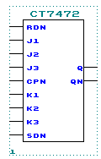
JK触发器的HDL设计(CT7472)
CT7472的元件符号
  主从结构的JK触发器，J3 、 J2、J1是3个具有与逻辑关系的J输入端， K3 、 K2、K1是3个具有与逻辑关系的K输入端
  将其作为下降沿触发的JK触发器来设计
CT7472的特性表
设计分析
  根据特性表，分3种情况，适合用if-else语句来描述
    /R_{D}=0时异步复位（异步复位优先级最高）
    /S_{D} =0时异步置位
    CP下降沿到来时完成JK FF的功能（4种功能，适于用case语句来描述）
R_{D} S_{D}
CP J K
Q^{n+1}
功能
0 1
1 0
0 0
1 1
1 1
1 1
1 1
X X X
X X X
X X X
↓ 0 0
↓ 0 1
↓ 1 0
↓ 1 1
0
1
x
Q^{n}
0
1
Q^{n}
异步复位
异步置位
不允许
保持
置0
置1
翻转

Slide 79
CT7472 的源程序
采用行为描述方式
module CT7472(RDN,J1,J2,J3,CPN,K1,K2,K3,SDN,Q,QN);
input RDN,J1,J2,J3,CPN,K1,K2,K3,SDN;
output Q,QN;
reg Q,QN;
wire J_SIG,K_SIG;
assign J_SIG = J3 && J2 && J1;
assign K_SIG = K3 && K2 && K1;
always @(negedge RDN or negedge SDN or negedge CPN)
begin
if (!RDN)
begin Q = 1'b0; QN = 1'b1; end //异步复位
else if (!SDN)
begin Q = 1'b1; QN = 1'b0; end //异步置位
else case ({J_SIG,K_SIG})
2'b00: begin Q = Q; QN = QN; end //保持
2'b01: begin Q = 1'b0; QN = 1'b1; end //置0
2'b10: begin Q = 1'b1; QN = 1'b0; end //置1
2'b11: begin Q = !Q; QN = !QN; end //翻转
endcase
end
endmodule
Notes:
根据特性表采用行为描述方式

Slide 80
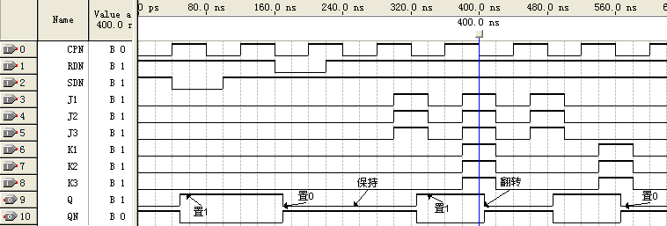
CT7472.v 的时序仿真波形
下降沿触发
0
0
1
1
0
1
0
1
Notes:
SDN=0，异步置1；RDN=0，异步置0；当SDN、RDN均为1时，若JK=00，JK触发器执行保持功能；JK=10，置1功能；JK=11，执行翻转功能； JK=01，置0功能。

Slide 81
6.4.3 维持阻塞D触发器
了解功能即可
边沿触发器的另一种电路结构形式是维持阻塞结构（直流反馈原理）。这种电路结构在TTL电路中使用较多。
维持就是在CP期间使触发器维持正确的电位；阻塞就是在CP期间阻止触发器产生不应有的动作。
维持阻塞触发器包括维持阻塞结构RS、JK和D触发器
Q
Q
在D=1时，置1维持线和置0阻塞线能保证使G1、G2构成的基本RS触发器/SD=0、/RD=1，触发器置1，保证CP＝1期间不发生空翻（干扰D=0使Q变为0）。
当D＝0时，置0维持线保证G1、G2构成的基本RS触发器/SD=1、/RD=0，触发器置0，从而保证CP＝1期间不发生空翻（使干扰D=1不至于使Q变为1）。
基本RS触发器
G₁
&
&
G₂
S_{D}
R_{D}
&
G₅
&
G₃
&
G₄
&
G₆
置1维持线
置0阻塞线
S_{D}
R_{D}
CP
D₁
D₂
维持阻塞D触发器电路结构
置0维持线
Notes:
JK边沿触发器是利用门电路传输延迟时间的差异而引导触发的边沿触发器。
维持阻塞D触发器是边沿触发，上升沿触发
为适应输入信号以单端形式给出的情况，维持阻塞触发器也经常做成单端输入的形式（D为数据输入端）。有时也做成多输入端的形式，这时各输入端之间是与逻辑的关系
加一条置1维持线和置0阻塞线，是为了在D=1时，保证使G1、G2构成的基本RS触发器/SD=0、/RD=1，触发器置1，保证CP＝1期间不发生空翻（干扰D=0使Q变为0）。
当D＝0时，加一条置0维持线，保证使G1、G2构成的基本RS触发器/S_{D}=1、/R_{D}=0，触发器置0，从而保证CP＝1期间不发生空翻（使干扰D=1不至于使Q变为1）。

Slide 82

维持阻塞D触发器逻辑功能表示
如何进行HDL设计？
功能表
D₁
D₂
&
1Q
R_{D} S_{D}
CP D
Q^{n+1}
功能
时序图（初态=0）
0 1
1 0
1 1
1 1
X X
X X
↑ 0
↑ 1
0
1
0
1
异步置0
异步置1
置0
置1
R_{D}
1R
CP
CP
1C
1Q
S_{D}
1S
D
维持阻塞Q
特性方程
锁存器Q
特点：CP正跳变时，触发器才接受输入数据；
CP＝1、CP＝0及CP↓期间，保持原态，输入数据变化不会影响触发器状态。
对于维持阻塞D触发器，当CP上升沿到来时，Q=D；
对于D锁存器（钟控D触发器），当CP为1期间，Q=D。
Notes:
从时序图看出，在第一个CP=1期间，尽管D从1变成了0，但触发器并不翻转，输出Q仍维持“1”，避免了空翻！
维持阻塞D触发器是边沿触发方式； D锁存器是电位触发方式。
注意：边沿触发器的特性方程与钟控触发器和主从触发器的特性方程有区别！前者必须写明是CP的下降沿还是上升沿触发；而后者不必写CP信号。

Slide 83
电位触发器和边沿触发器的区别
时序图（初态=0）
  边沿触发器为使数据可靠接收，输入数据必须比约定时钟跳变提前到达输入端。电位触发器，只要CP为约定电平，数据到来后立即被接收；但若输入数据在CP有效期间撤除，则触发器状态也随之改变，故若要保持电位触发器状态不变，应使输入数据延迟到CP的约定电平消失后再撤除（如绿色线条所示）。
CP
D
提前有效
边沿触发器Q
电位触发器Q
输入高电平消失
  电位触发器，在CP的约定电平期间出现在数据输入端的干扰信号易被接收。边沿触发器，在CP=0 及CP=1 期间出现在输入端的正向及负向干扰信号均不会被接收——边沿触发器抗干扰能力强！
  用边沿触发器组成计数器或移位寄存器时不存在“空翻”现象；电位触发器由于存在“空翻”现象，只能用作数码寄存器，不能用作计数器或移位寄存器。
Notes:
参见王尔乾书P76~77、70
用边沿触发器组成计数器或移位寄存器时不存在“空翻”现象——因为边沿触发器在约定时钟跳变到来后的逻辑电平期间，输入数据的变化不会被接收。因此边沿触发器应用广泛，除了可以用来组成数码寄存器外，还可用来组成计数器或移位寄存器。

Slide 84
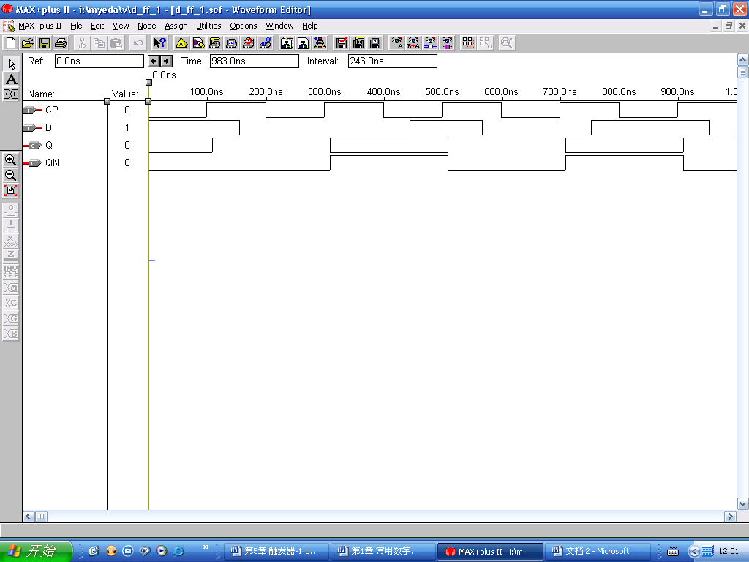
【例6.2】不带置0和置1功能的D触发器的HDL设计
行为描述方式
  D触发器为边沿触发器，这里假设为上升沿触发
module D_FF (CP,D,Q,QN);
input CP,D;
output Q,QN;
reg Q,QN;
always @(posedge CP)
begin
Q = D;
QN = !Q;
end
endmodule

Slide 85
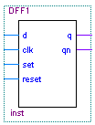
带异步清0、异步置1端的D触发器的HDL设计
【例6.3】带异步清0、异步置1端的D触发器
有多个沿触发信号（clk、reset、set）
reset、set为脉冲信号
module DFF1(q,qn,d,clk,set,reset);
output q,qn;
input d,clk,set,reset;
reg q,qn;
always @(posedge clk or negedge set or negedge reset )
begin
if(!reset) begin
q=0; //异步清零，低电平有效
qn=1;
end
else if(! set) begin
q=1; //异步置1，低电平有效
qn=0;
end
else begin
q=d;
qn=!q;//最好不要写成“qn=!d;”
end
end
endmodule
Notes:
这里为异步清零、异步置1 ， reset、set为脉冲信号，沿触发，而不是电平信号

Slide 86
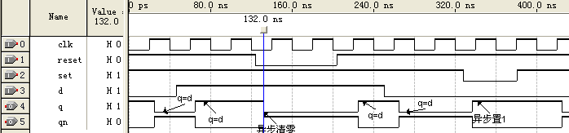
带异步清0、异步置1端的D触发器仿真波形
Notes:
可以看出，一旦reset信号下降沿到来，则q被清零——与时钟信号是否到来无关，异步清零；这里异步指与时钟不同步。当reset、set信号都无效时（均为高电平），如果时钟信号上升沿到来，则q=d。

Slide 87
带同步清0、同步置1端的D触发器的HDL设计
【例6.4】带同步清0、同步置1端的D触发器
只有一个沿触发信号clk
reset、set为电平信号
module DFF2(q,qn,d,clk,set,reset);
output q,qn;
input d,clk,set,reset;
reg q,qn;
always @(posedge clk)
begin
if(!reset) begin
q=0; //同步清零，低电平有效
qn=1;
end
else if(!set) begin
q=1; //同步置1，低电平有效
qn=0;
end
else begin
q=d;
qn=!q;//最好不要写成“qn=!d;”
end
end
endmodule
Notes:
这里为同步清零、同步置1 ， reset、set为电平信号，电平触发，而不是脉冲信号

Slide 88
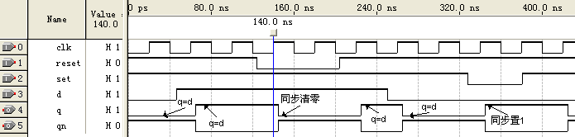
带同步清0、同步置1端的D触发器仿真波形
同步清0、同步置1：在时钟信号控制下同步操作——即使reset或set信号有效，还必须等待时钟信号也有效才能动作。适合于清0信号、置1信号的有效时间较长而时钟周期较短的场合。
异步清0、异步置1：清0和置1操作不受时钟信号控制——只要reset信号下降沿到来，触发器就被清零；只要set信号下降沿到来，触发器就被置1。适合于清0信号、置1信号的有效时间较短而时钟周期较长的场合
Notes:
可以看出，当reset信号为低电平时，必须等到时钟信号上升沿到来，q才被清零——在时钟信号控制下进行清零操作，即同步清零。当reset、set信号都无效时（均为高电平），如果时钟信号上升沿到来，则q=d。当set信号为低电平时，必须等到时钟信号上升沿到来，q才被置1——在时钟信号控制下进行置1操作，即同步置1。
同步清0、同步置1适合于清0信号、置1信号的有效时间较长而时钟周期较短的场合——利用频繁出现的时钟边沿，很容易捕捉到清0信号、置1信号；异步清0、异步置1适合于清0信号、置1信号的有效时间较短而时钟周期较长的场合——无论时钟信号是否有，只需判断清0信号、置1信号的边沿是否到来，触发器就产生相应动作，这样不会错过清0信号、置1信号。

Slide 89
触发器的应用
1、触发器存储功能的应用
触发器的应用之一是利用其记忆功能把需要保存的瞬态信号保存下来，直到需要清除时为止。
【例6.5 】设计一个举重裁判逻辑电路。在一个主裁判员和两个副裁判员当中，只有包含主裁判员在内的两人以上认定试举动作合格，并按下自己的按钮时，则表示试举成功的输出信号Z=1。而且，要求这个Z=1的信号一直保持下去，直到工作人员按下清除按钮为止。
Notes:
参见阎石《数字电子技术基础习题解答》P152【例5-4】
如抢答器电路、举重裁判逻辑电路等，利用触发器保存按钮信号，并根据这些信号做出正确的逻辑判断。

Slide 90
【例6.5 】解题思路
解：由于三个裁判员按下按钮发出的信号不能自行保持，而且按动的动作可能有先后、长短之别，所以需要用三个触发器分别保存三个按钮给出的信号。由于只要求触发器有置1和置0功能即可，所以用RS、JK、D型触发器均可，对结构类型也无特定要求。
若选用基本RS触发器，则可用裁判员按下按钮A、B、C输出的低电平信号接触发器的S 输入端，作为置1信号；用工作人员按动按钮P给出的低电平信号接R 输入端，作为置0信号。试举成功的信号Z由三个触发器的输出状态判别——或与逻辑。
B
A
＋
－
C
Z

Slide 91
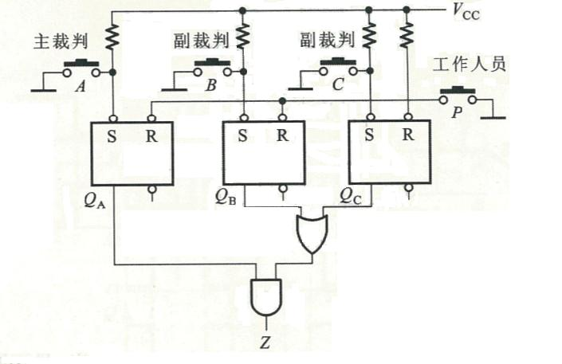
【例6.5 】电路图
想一想：如果采用JK触发器或D触发器，电路图怎么接？哪种方法更简单？

Slide 92

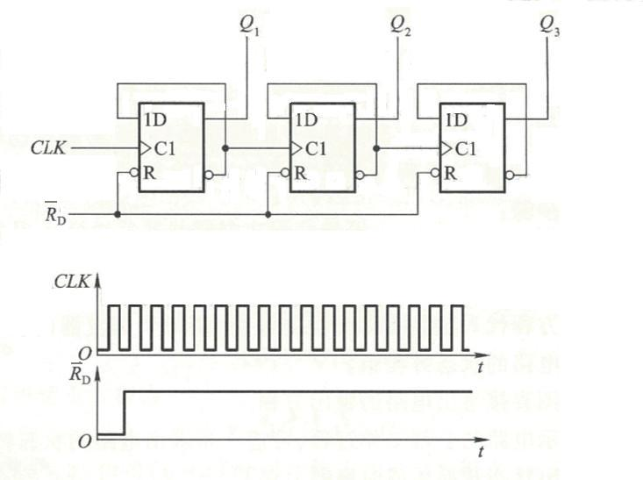
2、触发器分频/计数功能的应用
利用触发器的置0、置1功能，可以由某种类型的多个触发器组成分频电路，对输入的时钟信号进行分频。
【例6.6 】试画出下图电路在图中所示CLK、 信号作用下Q₁、Q₂、Q₃的输出电压波形，并说明Q₁、Q₂、Q₃输出信号的频率与CLK信号频率之间的关系。
Notes:
参见阎石《数字电子技术基础习题解答》P177【题5.27】
图中为上升沿触发的D触发器，/R_{D}为异步清零端。
由图可知，CP1=CLK,CP2=/Q1,CP3=/Q2。也就是说，在/Q1上升沿到来、也即Q1下降沿到来时，第2个触发器翻转；在/Q2上升沿到来、也即Q2下降沿到来时，第3个触发器翻转。

Slide 93


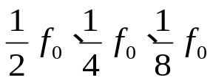
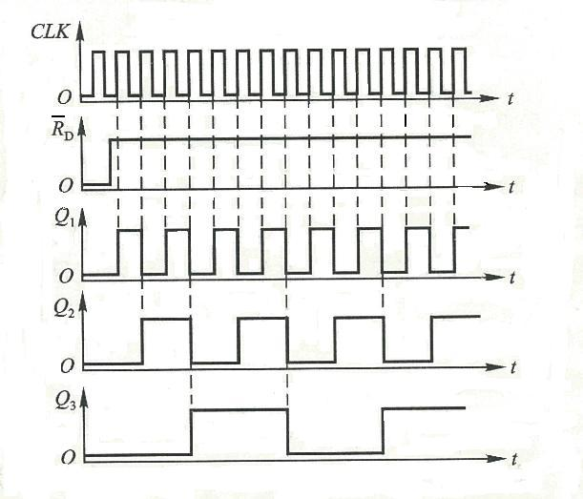
【例6.6 】解答
解：由于每个D触发器都接成了 ，所以 ，即每次时钟上升沿到来后D FF都要翻转，这样就得到了波形图。由图可见，若CLK的频率为f₀，则Q₁、Q₂、Q₃输出脉冲频率依次为 。
Q₁、Q₂、Q₃输出波形
Notes:
分别称为二分频、四分频、八分频

Slide 94
【例6.7 】根据给定的输入信号波形，画出触发器的输出波形
【例6.7 】某逻辑电路如左图所示，输入波形如右图所示，设触发器FF的初态为0。试根据电路图推导出FF的次态函数；然后根据CP和A、B的输入波形画出Q的输出波形图。
&
A
≥1
CP
B
1J
Q
C1
A
CP
1
1K
Q
B
FF
CP和A、B的输入波形
组合逻辑电路和触发器构成的逻辑电路图
Notes:
次态函数（触发器次态与原态和输入变量之间的函数式）

Slide 95
【例6.7 】解题思路
此题属于输入信号经组合逻辑电路加到触发器的输入端，要求根据给定的输入信号波形，画出对应的输出波形。
解题方法：
① 首先根据电路图写出触发器每个输入端的输入信号的逻辑函数式（驱动方程）。
② 然后将输入信号的逻辑函数代入触发器的特性方程，即得到触发器的次态函数。
③将不同的输入取值代入触发器的次态函数，求出触发器的次态输出与原态的关系式。
④对照输入波形，画出输出随输入和原态变化的波形图。

Slide 96
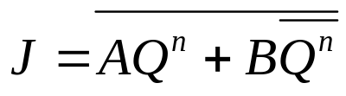

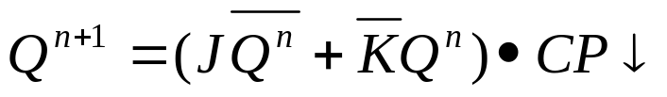
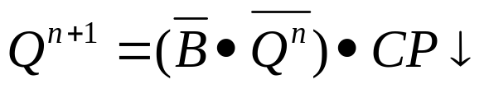

【例6.7 】解答
解：① 根据电路图写出触发器FF的驱动方程
（1）
② FF为下降沿触发的边沿JK触发器，其特性方程为
（2）
将（1）式代入（2）式并化简后，得到FF的次态函数：
（3）
③将不同的输入取值代入（3）式，求出触发器的次态输出与原态的关系式。
当CP的下降沿到来时，若B=0，则 ，触发器翻转；
若B=1，则Q^{n+1}=0，触发器置0。
Notes:
利用反演律和吸收律化简

Slide 97
【例6.7 】的输入输出波形
CP
A
B
Q
Notes:
④对照输入波形，画出输出随输入和原态变化的波形图。

Slide 98
6.5 触发器之间的转换
内容概要
6.5.1 用JK触发器转换
6.5.2 用D触发器转换

Slide 99

触发器的转换方法
常用的触发器有5种类型
在实际电路设计中，当需要的触发器类型缺货时，可以通过触发器的转换方法，将现有的触发器类型转换为需要的触发器类型
转换方法：在现有的触发器前增加组合逻辑电路
（1）分别写出已有触发器和所需要的触发器的特性方程
（2）比较二者，写出已有触发器输入端的驱动方程，即得到组合逻辑电路的输出表达式
（3）画出电路连接图
Q
组合逻辑
已
有
的
FF
Q
驱动信号
输入
Q
Q
CP
转换后的FF
Notes:
常用的触发器有5种类型——哪5种？——RS、D、JK、T、T’
转换方法：在现有的触发器前增加组合逻辑电路，将现有触发器的输出Q和/Q反馈到输入端，与转换后的触发器的输入信号一起作为组合逻辑电路的输入；组合逻辑电路的输出作为现有触发器的驱动信号。

Slide 100
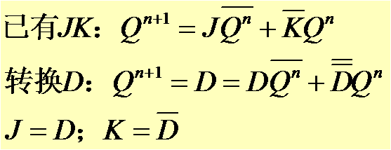
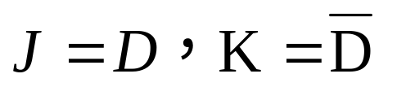

6.5.1 用JK触发器转换
JK_FF可以转换为D_FF、 T_FF和T’_FF
1、 JK_FF到D_FF的转换
组合逻辑
J
Q
D
K
Q
J、K输入端的驱动方程
CP
R_{D}
1R
1J
1Q
D
CP
1C
转换后D触发器的特性方程
1
1K
1Q
S_{D}
1S
JK_FF实现D_FF的电路
Notes:
已有边沿JK触发器
2个特性方程相等，比较二者，可得到组合逻辑电路的输出表达式，也即J、K输入端的驱动方程：
这里的DFF为带异步置0和异步置1的触发器
注意这里D触发器的特性方程必须写明是CP的下降沿还是上升沿触发

Slide 101

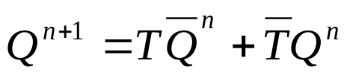

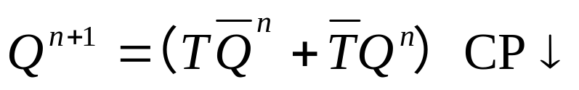
JK_FF到T_FF的转换
2、 JK_FF到T_FF的转换
JK_FF的特性方程：
T_FF的特性方程：
J、K输入端的驱动方程
R_{D}
1R
T
1J
1Q
转换后的TFF的特性方程
CP
1C
1K
1Q
S_{D}
1S
T_FF
Notes:
将J、K并接在一起，作为T，就形成了T触发器。

Slide 102
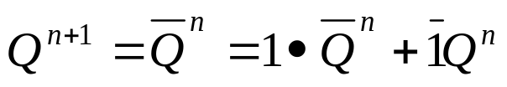

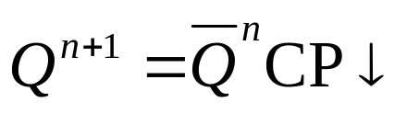
JK_FF到T’_FF的转换
3、 JK_FF到T’_FF的转换
JK_FF的特性方程：
T’_FF的特性方程：
J、K输入端的驱动方程
R_{D}
1R
转换后的T’_FF的特性方程
1
1J
1Q
CP
1C
1K
1Q
S_{D}
1S
T’_FF

Slide 103
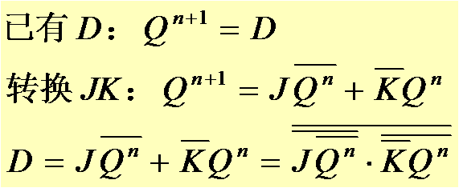

6.5.2 用D触发器转换
1、D_FF到JK_FF的转换
组合逻辑
D
Q
J
K
Q
CP
J
&
&
D
Q
转换后的JK_FF的特性方程
K
1
&
Q
CP
D_FF实现JK_FF的电路

Slide 104



2、D_FF到T_FF的转换
D_FF的特性方程：
T_FF的特性方程：
D输入端的驱动方程
T
&
Q
转换后的T_FF的特性方程
&
D
1
&
Q
CP
D_FF实现T_FF的电路
Notes:
利用还原律，对等式右边两次取反
或者首先将D触发器转换为JK触发器；然后将JK触发器的输入端合并为T输入端即可。

Slide 105


3、D_FF到T’_FF的转换
转换后的T’_FF的特性方程
D
Q
CP
Q
D_FF实现T’_FF的电路
Notes:
维持阻塞D触发器是上升沿触发

Slide 106
本章小结
1、触发器的特点
触发器是一种有记忆功能的器件，它是构成时序逻辑电路的基本器件
触发器的3个主要特点
  双稳态（0态和1态）；
  无外加信号作用时，保持原态；
  在外加信号作用（触发）下，可以改变状态
n位触发器可以记忆n位二进制信息
为了能记忆不同的信息，一般触发器都有置0和置1功能，有的还有翻转功能（如JK、T、T’ FF）。
触发器的逻辑功能可以用功能表、真值表（特性表）、特性方程、状态转换图和时序图等来表示。

Slide 107
2、触发器的分类
正脉冲触发
基本触发器
负脉冲触发
RS触发器
按逻辑功能
D触发器
触发器
JK触发器
T触发器
T’触发器
时钟触发器
正电位（高电平）
电位触发
负电位（低电平）
按触发方式
主从触发
正边沿（上升沿）
边沿触发
负边沿（下降沿）
Notes:
基本触发器——没有时钟信号的触发器

Slide 108
3、触发器的选用
触发方式是关键：电位、主从、边沿触发
  钟控（电位）触发器存在空翻的现象，只能做锁存器。
  主从触发器解决了钟控FF空翻的现象，但存在一次翻转问题，降低了抗干扰的能力。
  边沿触发器只在CP规定的正跳变或负跳变时，才接受输入的数据。不存在钟控（电位）触发器的空翻现象，也解决了主从触发器的一次翻转问题，抗干扰能力强，应用广泛。
不同的触发方式下，当触发信号到达时， 触发器的状态转换过程具有不同的特点
常用的5种触发器：RS、D、JK、T、T’触发器
用得最多是D触发器，JK触发器一般只用作计数器
触发器的各种时序关系配合很重要
Notes:
在一个时钟脉冲周期中，触发器发生多次翻转的现象叫做空翻。
一次翻转问题：主触发器在CP=1期间只可能翻转1次，且一旦翻转就不会翻回原来的状态。

Slide 109
4、基本RS触发器
基本RS触发器可以用与非门或者是或非门构成
功能：保持、置0、置1，有约束条件
输入信号直接控制触发器的输出，也称为直接型触发器
基本RS触发器的应用——开关去抖电路
基本RS触发器的HDL设计有结构描述和行为描述方式
Q
Q
Q
Q
&
&
≥1
≥1
S_{D}
R_{D}
R_{D}
S_{D}
Notes:
约束条件：由与非门构成的基本RS触发器的2个输入信号不能同时为0；由或非门构成的基本RS触发器的2个输入信号不能同时为1

Slide 110
5、钟控触发器
（1）钟控RS触发器
（2）钟控D触发器（D锁存器）
Q
Q
消除了钟控RS触发器的不定状态
Q
Q
G₁
&
&
G₂
S_{D}
R_{D}
&
&
G₃
&
&
G₄
S_{D}
R_{D}
&
&
S
CP
R
S
R
1
D
CP
Notes:
CP=1时的特性方程

Slide 111
（3）钟控JK触发器
JK触发器是一种功能最全面，而且没有约束条件的FF。
Q
Q
简化特性表(CP=1)
J K
Q^{n+1}
功能
G₁
&
&
G₂
0 0
0 1
1 0
1 1
Q^{n}
0
1
Q^{n}
保持
置0
置1
翻转
S_{D}
R_{D}
G₃
&
&
G₄
J
CP
K
特性方程
(S) (R)

Slide 112
钟控T触发器和钟控T’触发器
（4）钟控T触发器
（5）钟控T’触发器
把JK触发器的两个输入端合并为一个输入端T，得到T触发器
把T触发器的T接高电平，得到T’触发器
Q
Q
Q
Q
简化特性表(CP=1)
&
&
T
Q^{n+1}
&
&
S_{D}
R_{D}
S_{D}
R_{D}
0
1
Q^{n}
Q^{n}
&
&
&
&
CP
T
CP
Notes:
T’触发器只有翻转功能

Slide 113
6、集成触发器
（1）主从JK触发器
_
Q
集成触发器有主从JK 触发器、边沿JK触发器和维持-阻塞D触发器。
主从JK FF克服了钟控FF的空翻现象，但存在一次翻转问题，降低了抗干扰能力。
Q
G1
G2
G3
G4
Q^{n+1}=JQ^{n}+KQ^{n}
G5
G6
G7
G8
J
CP
K
Notes:
主从JK FF克服了钟控FF的空翻现象，但存在一次翻转问题，降低了抗干扰能力——若是干扰信号在CP=1期间使得主触发器发生翻转，尽管干扰信号很快消失，但正确的输入信号也不会使主触发器再随之翻转，这样就产生了误动作。在CP=1期间，J、K不允许变化！如果J、K在CP＝1期间变化的话，触发器的状态就不满足功能表。

Slide 114
（2）边沿JK触发器
边沿JK触发器的次态仅仅取决于CP下降沿到达时输入信号的状态，不存在钟控（电位）触发器的空翻现象，也解决了主从触发器的一次翻转问题，增强了抗干扰能力。
Q
Q
≥1
≥1
&
&
&
&
&
&
J
CP
K
边沿JK触发器电路结构

Slide 115
（3）维持阻塞D触发器
维持阻塞触发器是边沿触发器
包括维持阻塞结构RS、JK和D触发器
基本RS触发器
Q
Q
G₁
&
&
G₂
S_{D}
R_{D}
&
G₅
&
G₃
&
G₄
&
G₆
Q^{n+1}=D
CP↑
置1维持线
置0阻塞线
S_{D}
R_{D}
CP
D₁
D₂
维持阻塞D触发器电路结构
置0维持线
Notes:
维持阻塞D触发器是边沿触发，上升沿触发
为适应输入信号以单端形式给出的情况，维持阻塞触发器也经常做成单端输入的形式（D为数据输入端）。有时也做成多输入端的形式，这时各输入端之间是与逻辑的关系

Slide 116
7、触发器的转换方法
可以通过在现有的触发器前增加组合逻辑电路，将现有的触发器类型转换为需要的触发器类型
转换方法
  首先写出现有的触发器和转换后的触发器的特性方程；
  比较二者，可得到新触发器输入端的驱动方程，也即组合逻辑电路的输出表达式；
  据此画出转换电路

Slide 117
8、触发器的HDL设计方法
方法一：根据电路结构，写出输出表达式，采用结构描述方式（assign语句）
  适于简单的触发器，或没有时钟信号的触发器
  例如基本RS触发器，D锁存器
方法二：根据特性表，采用行为描述方式（系统级描述：if-else语句、case语句；算法级描述：assign语句）
  适于功能较复杂的触发器、有时钟信号的触发器
  例如钟控RS触发器，各种D、JK、T、T’触发器
建议：对课件中的每种触发器，自己进行设计分析，在计算机上完成HDL设计！

